Slide 1

EL ADULTO MAYOR FRÁGIL EN ATENCIÓN PRIMARIA:
MANEJO INDIVIDUALIZADO
DE LOS FACTORES DE RIESGO CARDIOVASCULAR
Dr. Juan Manuel Pérez-Castejón Garrote
Geriatra. Jefe de Servicio de Geriatría del Hospital Clínic de Barcelona
Dr. Vicente Romero Estarlich
Geriatra. Hospital General Universitario Gregorio Marañón, Madrid

Slide 2
Aproximación a la fragilidad en Atención Primaria
Diabetes mellitus y fragilidad
Manejo de la hipertensión arterial en el adulto mayor frágil
Manejo de la dislipidemia en el adulto
mayor frágil
Aproximación práctica: caso clínico

Slide 3
Aproximación a la fragilidad en Atención Primaria
Definición
Implicaciones pronósticas de la fragilidad
Prevalencia, etiología y factores de riesgo
Diagnóstico/valoración en AP:
    - Escalas de fragilidad
    - Valoración Geriátrica Integral (VGI)
Diabetes mellitus y fragilidad
Manejo de la hipertensión arterial en el adulto mayor frágil
Manejo de la dislipidemia en el adulto mayor frágil
Aproximación práctica: caso clínico

Slide 4
APROXIMACIÓN A LA FRAGILIDAD EN AP
¿Qué es el síndrome de fragilidad?
Síndrome de fragilidad
Condición multidimensional y dinámica que predispone al individuo a un estado de mayor vulnerabilidad,
debido a una disminución progresiva de la función de múltiples sistemas fisiológicos (disminución de reserva fisiológica), por lo que la capacidad para hacer frente a factores estresantes cotidianos o agudos se ve comprometida.^{1,2}
Aunque la disminución de la reserva fisiológica se asocia con la senescencia en el proceso normal de envejecimiento,
la fragilidad es una consecuencia extrema de este proceso, donde esta disminución se acelera y las respuestas homeostáticas comienzan a fallar.^{1,2}
>Carga
Comorbilidad
>Carga
Síndromes geriátricos
>Ratio
Deterioro funcional
>Ratio
Hospitalización
>Ratio
Institucionalización
>Ratio
Mortalidad
1. Doody P, et al. Frailty: Pathophysiology, theoretical and operational definition(s), impact, prevalence, management and prevention, in an increasingly economically developed and ageing world. Gerontology. 2023;69(8):927–45. 2. Clegg A, et al. Frailty in elderly people. Lancet. 2013;381(9868):752–62.

Slide 5
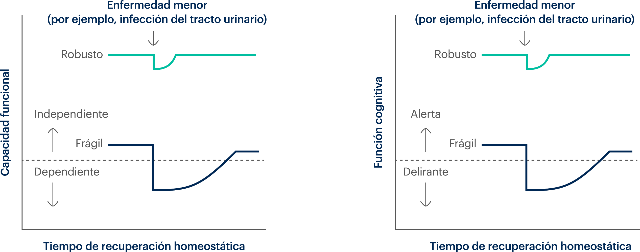

APROXIMACIÓN A LA FRAGILIDAD EN AP
Implicaciones pronósticas: ¿por qué es importante su prevención?
La fragilidad marca el pronóstico funcional y cognitivo de los pacientes de forma determinante. Tras un evento agudo (por ejemplo,
una enfermedad aguda), los pacientes frágiles, a diferencia de los pacientes robustos, no vuelven a alcanzar su situación funcional
y cognitiva previa. Es por ello que la fragilidad constituye un importante marcador pronóstico funcional y también cognitivo.
Clegg A, et al. Frailty in elderly people. Lancet. 2013;381(9868):752–62.

Slide 6

APROXIMACIÓN A LA FRAGILIDAD EN AP
Prevalencia del síndrome de fragilidad en AP
Autor | Diseño del estudio | Población | Edad mínima, años | Estudios incluidos | Muestra agrupada | Prevalencia agrupada de fragilidad (IC del 95 %) (%) | Prevalencia agrupada de pre-fragilidad (IC del 95 %) (%)
He, et al. 2019 [98] | Revisión sistemática y metaanálisis | Ancianos que viven en comunidad en China | ≥65 | 14 | 81.258 | 10 (8,0 - 12,0) | 43 (37 - 50)
Siriwardhana, et al. 2018 [99] | Revisión sistemática y metaanálisis | Ancianos que viven en comunidad en países con un nivel de ingresos bajo y medio | ≥60 | 47 | 75.133 | 17,4 (14,4 - 20,7) | 49,3 (46,4 - 52,2)
Kojima, et al. 2017 [100] | Revisión sistemática y metaanálisis | Ancianos que viven en comunidad en Japón | ≥65 | 5 | 11.414 | 7,4 (6,1 - 9,0) | 48,1 (41,6 - 54,8)
Verlaan, et al. 2017 [101] | Revisión sistemática y metaanálisis | Ancianos con desnutrición que viven en comunidad | ≥50 | 10 | 128 | 68 (59,9 - 76,1) | 25,8 (18,2 - 33,4)
Collard, et al. 2017 [105] | Revisión sistemática | Ancianos que viven en comunidad | ≥65 | 21 | 61.500 | 10,7 (10,5 - 10,9) | 41,6
Revisiones sistemáticas y metaanálisis que examinan la prevalencia de la fragilidad entre los adultos mayores que viven en comunidad.
Podemos observar una prevalencia elevada de fragilidad en Atención Primaria; destaca su variabilidad debido a los diferentes enfoques teórico-prácticos para evaluar la fragilidad en los sucesivos estudios analizados.
Doody P, et al. Frailty: Pathophysiology, theoretical and operational definition(s), impact, prevalence, management and prevention, in an increasingly economically developed and ageing world. Gerontology. 2023;69(8):927–45.

Slide 7
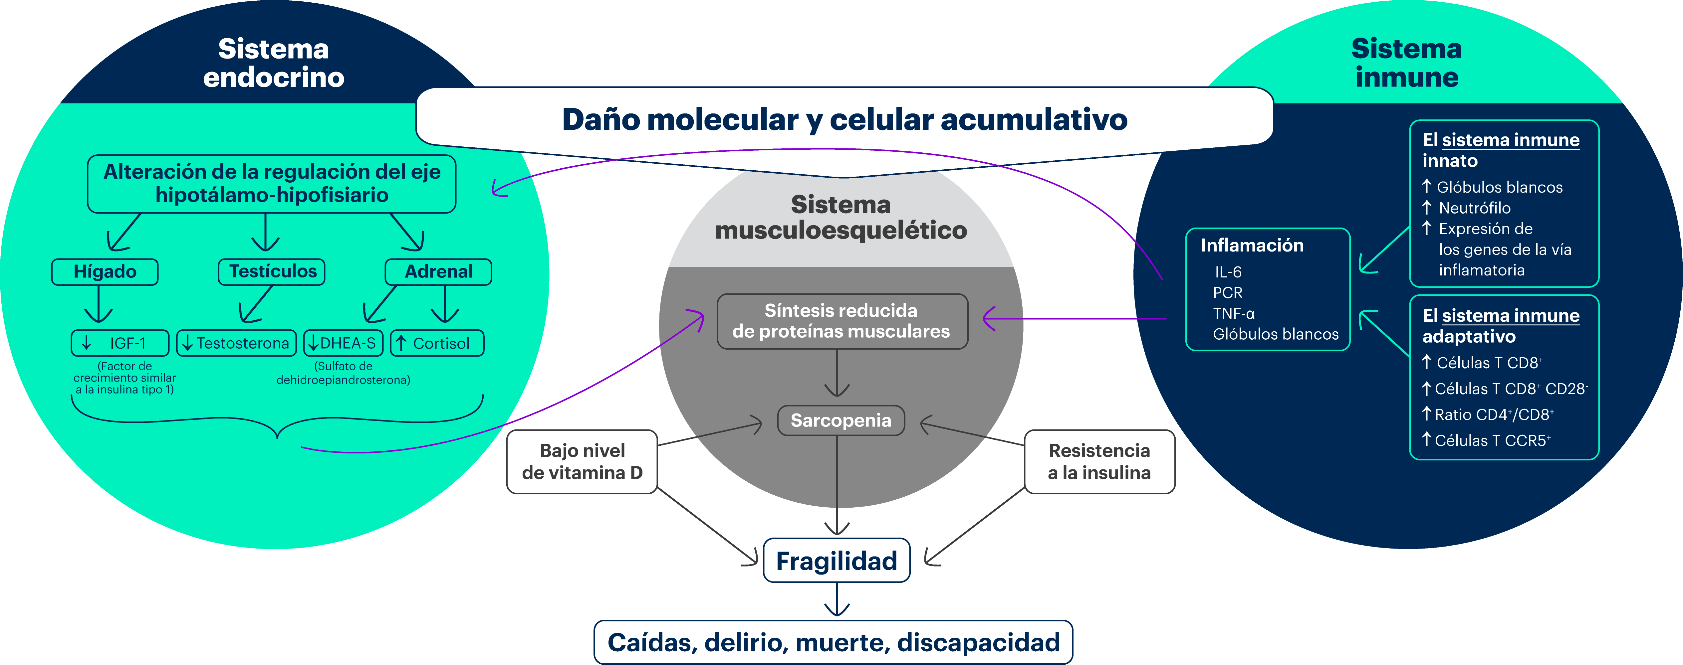

APROXIMACIÓN A LA FRAGILIDAD EN AP
Etiología multifactorial del síndrome de fragilidad
Fisiopatología y desarrollo del síndrome de fragilidad. Intervención de múltiples órganos y sistemas, a destacar:
sistema endocrino, sistema inmune y sistema musculoesquelético.
Liu X, et al. Research progress on frailty in elderly people. Clin Interv Aging. 2024;19:1493–505.

Slide 8
APROXIMACIÓN A LA FRAGILIDAD EN AP
Factores de riesgo del síndrome de fragilidad
Factores de riesgo asociados al inicio y la progresión de la fragilidad
Factores
sociodemográficos
Factores
clínicos
Factores relacionados
con el estilo de vida
Factores
biológicos
Edad avanzada
Sexo femenino
Bajo nivel educativo
Bajo estatus
socioeconómico
Comunidades
étnicamente diversas
Soledad
Depresión conyugal
Multimorbilidad/Enfermedad crónica
Obesidad
Baja capacidad funcional
Depresiones
Deterioro cognitivo
Polimedicado/Polifarmacia
Autoevaluación de la salud deficiente
Inactividad física
Baja ingesta de proteínas
Deficiencias de micronutrientes
Fumar
Estado nutricional deficiente
Niveles bajos de resveratrol en la dieta
Afecto negativo
Inflamación
(elevación de proteína C reactiva o citoquinas inflamatorias)
Niveles bajos de testosterona libre
Factores de riesgo asociados al desarrollo y progresión de la fragilidad.
Hoogendijk EO, et al. Frailty: implications for clinical practice and public health. Lancet. 2019;394(10206):1365–75.

Slide 9
APROXIMACIÓN A LA FRAGILIDAD EN AP
Valoración del síndrome de fragilidad en AP: ¿por qué es importante?
Aspectos positivos de evaluar la fragilidad en Atención Primaria:^{1,2}
Identificar la fragilidad de forma precoz y prevenir el desarrollo de eventos adversos de salud
Desarrollar intervenciones más precoces y mejor dirigidas con una visión global e integral del paciente
Integrar la fragilidad en la práctica clínica diaria
Mejorar la toma de decisiones clínicas en los pacientes más complejos
Seguimiento estrecho del paciente frágil con el objetivo de reducir el riesgo de discapacidad y enfermedad
Abordar la fragilidad de manera sistemática
Emplear tests de evaluación rápidos, sencillos y fácilmente reproducibles en AP
1. Boreskie KF, et al. Frailty-aware care: giving value to frailty assessment across different healthcare settings. BMC Geriatr. 2022;22(1):13. 2. Abbasi M, et al. Identification and management of frailty in the primary care setting. CMAJ. 2018;190(38):E1134–40.

Slide 10
APROXIMACIÓN A LA FRAGILIDAD EN AP
Valoración en AP: escalas de fragilidad¹⁻³
Existen limitaciones en la valoración de fragilidad en la DM2 que incluyen la falta de consenso diagnóstico, herramientas estandarizadas y enfoques adaptados a las comorbilidades metabólicas.
Principales escalas/aproximaciones para valorar la fragilidad en Atención Primaria:
Modelo físico de fragilidad (FENOTIPO de FRIED)
Modelo mixto
(modelo físico + multidimensional, ESCALA FRAIL):
Modelo mixto
(CLINICAL FRAILTY SCALE)
Se entiende la fragilidad
como una situación
de máxima vulnerabilidad;
por tanto, es una situación
de predependencia
Aborda criterios físicos
como el fenotipo de Fried
e incluye un criterio
multidimensional de carga
de multimorbilidad
Basada en la repercusión
sintomática de las enfermedades
del individuo sobre su capacidad
para realizar de forma independiente
las actividades básicas de la vida diaria. Permite estratificar la fragilidad en grados de severidad
1. Fried LP, et al. Frailty in older adults: evidence for a phenotype. J Gerontol A Biol Sci Med Sci. 2001;56(3):M146-56. 2. Mitnitski AB, et al. Accumulation of deficits as a proxy measure of aging. Scientific World Journal. 2001;1:323–36. 3. Romera L, et al. Assessment of frailty in the person with type 2 diabetes mellitus: Expert analysis. Rev Clin Esp (Barc) 2023 Nov;223(9):552-561.

Slide 11
APROXIMACIÓN A LA FRAGILIDAD EN AP
Valoración en AP: fenotipo de fragilidad física de Fried
Es una de las evaluaciones de fragilidad más usadas a través de diferentes contextos clínicos, ampliamente
utilizada en el ámbito de Atención Primaria
Considera la fragilidad como un estado de prediscapacidad o predependencia e identifica áreas vulnerables
que sean susceptibles de intervención (funcional, nutricional…)
Aborda la fragilidad desde una perspectiva dinámica y cambiante con un importante potencial de reversibilidad
Aborda 5 criterios fenotípicos de la fragilidad:
  Debilidad muscular → fuerza de prensión (1)
  Velocidad de marcha lenta (1)
  Niveles bajos de actividad física (1)
  Pérdida de peso involuntaria (1)
  Agotamiento autoinformado (estado de ánimo decaído) (1)
NÚMERO DE CRITERIOS
0: Robusto
1-2: Prefrágil
>3: Frágil
Útil para identificar déficits físicos y/o déficits nutricionales potenciales en un paciente
Proporciona una orientación para incorporar estrategias preventivas o terapéuticas sin identificar
Boreskie KF, et al. Frailty-aware care: giving value to frailty assessment across different healthcare settings. BMC Geriatr. 2022;22(1):13.

Slide 12


APROXIMACIÓN A LA FRAGILIDAD EN AP
Valoración en AP: fenotipo de fragilidad física de Fried
1
Debilidad muscular
Según IMC y sexo, la fuerza de prensión es menor o igual a la indicada
IMC | F. prensión
Mujer: menos de 23 | Menos o igual 17 kg
Mujer: 23,1 - 26 | Menos o igual 17,3 kg
Mujer: 26,1 - 28 | Menos o igual 18 kg
Mujer: más de 29 | Menos o igual de 21 kg
IMC | F. prensión
Varón: menos de 24 | Menos o igual 29 kg
Varón: 24,1 - 26 | Menos o igual 30 kg
Varón: 26,1 - 28 | Menos o igual 30 kg
Varón: más de 28 | Menos o igual de 32 kg
2
Velocidad de la marcha
Según talla y sexo, ¿el paciente tarda igual o más de lo indicado en caminar 4,6 metros?
Altura | Tiempo
Varón: menor o igual a 173 cm | Más de 7 segundos
Varón: mayor de 173 cm | Más de 6 segundos
Varón: menor o igual a 159 cm | Más de 7 segundos
Varón: mayor de 159 cm | Más de 7 segundos
Boreskie KF, et al. Frailty-aware care: giving value to frailty assessment across different healthcare settings. BMC Geriatr. 2022;22(1):13.

Slide 13
APROXIMACIÓN A LA FRAGILIDAD EN AP
Valoración en AP: fenotipo de fragilidad física de Fried
3
Actividad física
El paciente realiza semanalmente menos o igual de la actividad física indicada:
  Varón: menos de 383 kcal/semana (pasear menos de 2,30 horas/semana)
  Mujer: menos de 270 kcal/semana (pasear menos de 2 horas/semana)
4
Pérdida de peso involuntaria
  ¿Ha perdido más de 4,5 kg de peso de forma involuntaria en el último año?
5
Agotamiento autoinformado/estado de ánimo decaído
En la última semana, ¿cuántos días ha sentido que todo lo que hacía era un esfuerzo?
o ¿Cuántas veces no ha tenido ganas de hacer nada?
(otorgar 1 punto si 3 - 4 días o la mayor parte del tiempo, 5 - 7 días)
NÚMERO DE CRITERIOS
0/5: Robusto 1-2/5: Prefrágil >3/5: Frágil
Boreskie KF, et al. Frailty-aware care: giving value to frailty assessment across different healthcare settings. BMC Geriatr. 2022;22(1):13.

Slide 14
APROXIMACIÓN A LA FRAGILIDAD EN AP
Valoración en AP: escala FRAIL
La escala FRAIL es una evaluación mixta de la fragilidad. Evalúa criterios fenotípicos (fatiga, resistencia,
deambulación y pérdida de peso) y presencia de enfermedades (enfoque multidimensional)^{1,2}
Fácil y rápida de aplicar en el ámbito de Atención Primaria. Realizada completamente a través de un breve cuestionario^{1,2}
La escala FRAIL ha sido validada en una amplia variedad de poblaciones con capacidad predictiva
de resultados adversos^{1,2}
Recomendado su uso como una herramienta para estratificar a aquellos pacientes que necesitan una valoración
geriátrica integral^{1,2}
1. Malmstrom TK, et al. A comparison of four frailty models. J Am Geriatr Soc. 2014;62(4):721–6. 2. Boreskie KF, et al. Frailty-aware care: giving value to frailty assessment across different healthcare settings. BMC Geriatr. 2022;22(1):13.

Slide 15
APROXIMACIÓN A LA FRAGILIDAD EN AP
Valoración en AP: escala FRAIL
1
FATIGA
¿Cuánto tiempo se ha sentido cansado o fatigado? (dar 1 punto si: todo el tiempo o la mayor parte del tiempo)
2
RESISTENCIA
¿Ha tenido alguna dificultad para subir 10 escalones sin precisar ningún tipo de ayuda? (dar 1 punto si la respuesta es afirmativa)
3
DEAMBULACIÓN
¿Ha tenido algún tipo de dificultad para caminar varios cientos de metros sin ningún tipo de ayuda? (dar 1 punto si la respuesta es afirmativa)
4
ENFERMEDADES*
¿Cuántas enfermedades presenta de esta lista de 11 enfermedades? (dar 1 punto si presenta 5 o más enfermedades)
5
Pérdida de PESO
¿Ha perdido más del 5 % de su peso corporal en los últimos 6 meses? (dar 1 punto si la respuesta es afirmativa)
NÚMERO DE CRITERIOS
0: Robusto 1-2: Prefrágil >3: Frágil
*Se incluyen las siguientes enfermedades: HTA, DM, cáncer, EPOC, IAM, ICC, angina, asma, artritis, ictus y ERC.
Boreskie KF, et al. Frailty-aware care: giving value to frailty assessment across different healthcare settings. BMC Geriatr. 2022;22(1):13.

Slide 16





APROXIMACIÓN A LA FRAGILIDAD EN AP
Valoración en AP: escala clínica de fragilidad
La escala de fragilidad clínica (CFS) es una forma de resumir el nivel general de aptitud física o fragilidad de un adulto mayor tras la evaluación de un médico experimentado, siguiendo una valoración geriátrica integral lo más exhaustiva posible^{1,2}
La CFS evalúa dominios específicos que incluyen comorbilidad, función y cognición para generar una puntuación de fragilidad que va de 1 (muy en forma) a 9 (enfermo terminal)^{1,2}
La CFS ha evolucionado rápidamente y se usa ampliamente a nivel clínico como una herramienta basada en el juicio para detectar la fragilidad y estratificar ampliamente
los grados de aptitud física y fragilidad. No es un cuestionario, sino que se basa en la entrevista entre médico y paciente/familia, estructurada según la valoración geriátrica integral^{1,2}
La principal ventaja, además de su validez, es que es fácil de usar y se puede administrar fácilmente en un entorno clínico. La CFS se utiliza para predecir resultados adversos
en adultos mayores hospitalizados. También se ha utilizado para ayudar a predecir
la mortalidad en pacientes hospitalizados y, por lo tanto, ayudar a orientar los recursos geriátricos especializados dentro del hospital^{1,2}
1. Basic D, et al. Frailty in an older inpatient population: Using the clinical frailty scale to predict patient outcomes. J Aging Health. 2015;27(4):670–85. 2. Church S, et al. A scoping review of the Clinical Frailty Scale. BMC Geriatr. 2020;20(1):393

Slide 17


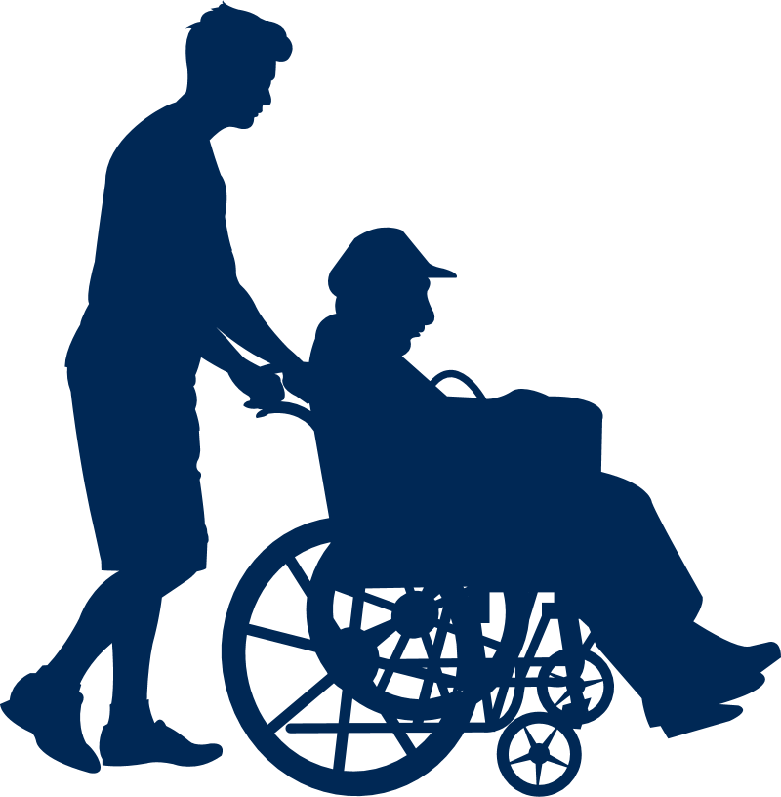






APROXIMACIÓN A LA FRAGILIDAD EN AP
Valoración en AP: escala clínica de fragilidad
ESCALA CLÍNICA DE FRAGILIDAD - ESPAÑA
 | 1 | Muy en forma | Personas que están fuertes, activas, enérgicas y motivadas. Son personas que suelen practicar ejercicio con regularidad. Son los que más en forma están para su edad.
 | 2 | En forma | Personas que no tienen síntomas de enfermedad activa, pero están menos en forma que las de la categoría 1. Suelen practicar ejercicio o son muy activas de forma esporádica. Por ejemplo, según la estación del año.
 | 3 | En buen estado | Personas cuyos problemas médicos están bien controlados, pero que no practican actividad física de forma regular más allá de los paseos habituales.
 | 4 | Vulnerable | Personas no dependientes para actividades de la vida diaria, pero a menudo los síntomas limitan algunas actividades. Suelen quejarse de "ser lento" y/o estar cansado durante el día.
 | 5 | Fragilidad leve | Personas que a menudo tienen un enlentecimiento más evidente y necesitan ayuda en actividades instrumentales de la vida diaria (economía, transporte, labores domésticas que requieren esfuerzo, medicación). Por lo general, la fragilidad leve incapacita progresivamente para salir solos de compras o a pasear, hacer la comida o las tareas domésticas.
 | 6 | Fragilidad moderada | Personas que necesitan ayuda en todas las actividades realizadas fuera de casa y las tareas domésticas. En casa, a menudo tienen dificultad con las escaleras, necesitan ayuda para bañarse y podrían necesitar asistencia mínima (estimulación, acompañamiento) para vestirse.
 | 7 | Fragilidad grave | Personas completamente dependientes para el cuidado personal, por cualquier causa (física o cognitiva). Aun así, parecen estables y sin gran riesgo de fallecer en los siguientes 6 meses.
 | 8 | Fragilidad muy grave | Personas totalmente dependientes y acercándose al final de la vida. En general, no podrían recuperarse ni de una enfermedad leve.
 | 9 | Enfermo terminal | Llegando al final de la vida. Esta categoría es para personas con una esperanza de vida menor de 6 meses, tengan o no signos evidentes de fragilidad.
Puntuación de fragilidad en personas con demencia Todo paciente con demencia se considera un paciente frágil y el grado de fragilidad se corresponde con el grado de demencia. Demencia leve (5. Fragilidad leve): síntomas comunes en demencia leve incluyen olvidar detalles de acontecimientos recientes, aunque recuerden el acontecimiento en sí, repetir la misma pregunta/historia y aislamiento social. Demencia moderada (6. Fragilidad moderada): la memoria reciente está muy deteriorada, aunque parezca que recuerdan bien los acontecimientos del pasado. Con indicaciones, pueden realizar solos sus cuidados personales. Demencia grave (7. Fragilidad grave): los cuidados personales no son posibles sin ayuda.
Rockwood K, Theou O. Using the Clinical Frailty Scale in allocating scarce health care resources. Can Geriatr J. 2020;23:254-259.

Slide 18


APROXIMACIÓN A LA FRAGILIDAD EN AP
Valoración en AP: Valoración Geriátrica Integral (VGI)
La Valoración Geriátrica Integral (VGI) nos permite conocer de forma global la situación funcional, mental, social y nutricional de los adultos mayores, así como aproximarnos a la interacción entre estas áreas de valoración
Supone el mejor instrumento para identificar y cuantificar los principales problemas de salud, priorizar las necesidades del adulto mayor
y establecer planes diagnóstico-terapéuticos individualizados
La VGI puede adaptarse al ámbito de Atención Primaria, de tal forma, que se valoren los principales aspectos que nos permitan obtener la mayor cantidad de información sobre el estado de salud del adulto mayor:
FUNCIONAL
MENTAL
Valorar actividades básicas de la vida diaria
(ducha, vestido, WC, doble continencia y comida)
↓
Índice de Katz e índice de Barthel
Valorar actividades instrumentales de la vida diaria (control medicación, tareas domésticas, uso de transporte público…)
↓
Índice de Lawton
Valorar presencia de deterioro cognitivo
(sintomatología, cronología y repercusión en actividades
instrumentales y básicas de la vida diaria)
↓
MMSE
Establecer estadio del deterioro cognitivo en función del grado
de afectación en actividades instrumentales y básicas de la vida diaria: leve (no afectación en ninguna actividad diaria), moderado (afectación en actividades instrumentales) y severo (afectación en actividades básicas)
Valorar marcha y número de caídas en los últimos 6 meses
Valorar síndrome de fragilidad
(Escala FRAIL; CFS; SPPB; V. marcha)
Valorar estado anímico y ritmo sueño-vigilia
Lau LK, et al. Application and implementation of brief geriatric assessment in primary care and community settings: a scoping review. BMC Geriatr. 2025;25(1):2.

Slide 19



APROXIMACIÓN A LA FRAGILIDAD EN AP
Valoración en AP: Valoración Geriátrica Integral (VGI)
VGI adaptada a Atención Primaria:
Social
Nutricional
Comorbilidad, polifarmacia
y otros síndromes geriátricos
(caídas, desnutrición y sarcopenia)
Valorar situación sociofamiliar y grado
de apoyo
↓
Importante para ajustar planes terapéuticos y conocer adherencia del paciente (sobre todo en insulinoterapia)
Valorar actividades básicas de la vida Valorar tipo de dieta, pérdida de peso
y estado nutricional
↓
Buscar factores etiológicos de desnutrición
Es muy importante poder
valorar estos aspectos e integrarlos
en nuestro plan de cuidados; son factores que modulan el ajuste terapéutico y contribuyen de manera decisiva en el plan
diagnóstico-terapéutico final
  Conocer Situación FUNCIONAL,
  COGNITIVA, SOCIAL y NUTRICIONAL
  Conocer comorbilidad, polifarmacia,
  síndromes geriátricos más importantes
  Aproximar pronóstico global
  y expectativa de vida del paciente
Lau LK, et al. Application and implementation of brief geriatric assessment in primary care and community settings: a scoping review. BMC Geriatr. 2025;25(1):2.

Slide 20
Aproximación a la fragilidad en Atención Primaria
Diabetes mellitus y fragilidad
Prevalencia y fisiopatología
Relación bidireccional
Diabetes mellitus, fragilidad y multimorbilidad
Diabetes mellitus y discapacidad
Diabetes mellitus como paradigma de enfermedad crónica
Abordaje integral del paciente mayor frágil con DM
Individualización del tratamiento farmacológico de la DM2 del paciente frágil:
    - Según perfil clínico
    - Según fenotipo metabólico
Manejo no farmacológico del paciente diabético con fragilidad
Otros aspectos terapéuticos esenciales: simplificación, hipoglucemia, insulinoterapia
Manejo de la hipertensión arterial en el adulto mayor frágil
Manejo de la dislipidemia en el adulto mayor frágil
Aproximación práctica: caso clínico

Slide 21
DIABETES MELLITUS Y FRAGILIDAD
Prevalencia de la diabetes mellitus en función de la edad
Estudio Di@bet.es:
Prevalencia total de la diabetes ajustada por edad y sexo: 13,8 %
Estudio Octabaix:
Datos obtenidos de 7 centros de Atención Primaria.
Objetivos: describir la prevalencia de la DM
y los factores asociados en sujetos mayores
de 85 años
Elevada prevalencia de diabetes en los mayores de 75 años
Uno de cada cuatro sujetos con edad >85 años
eran diabéticos
Casi en un 75 % la duración de la enfermedad
era menor de 10 años
Media duración enfermedad 5,8 años
Estudio Di@bet.es. Soriguer F, et al. Prevalence of diabetes mellitus and impaired glucose regulation in Spain: the Di@bet.es Study. Diabetologia. 2012;55(1):88-93.
Ferrer A, et al. Diabetes Mellitus: Prevalence and Effect of Morbidities in the Oldest Old. The Octabaix Study. J Am Geriatr Soc. 2012; 60:462-467.

Slide 22

DIABETES MELLITUS Y FRAGILIDAD
Fisiopatología del adulto mayor con DM2
La diabetes en pacientes mayores frágiles
se caracteriza por:
Atrofia de páncreas, lesiones ductales y deposición de amiloide
Producción hepática de glucosa poco alterada
Glicemias en ayunas tienden a la normalidad
Menor resistencia a la insulina
Menor secreción de insulina posterior a carga de glucosa
Hiperglicemia posprandial muy significativa
Menor contribución relativa de la glucemia basal respecto
de la postprandial
DeFronzo RA. From the triumvirate to the ominous octet: a new paradigm for the treatment of type 2 diabetes mellitus. Diabetes. 2009;58(4):773-95.

Slide 23
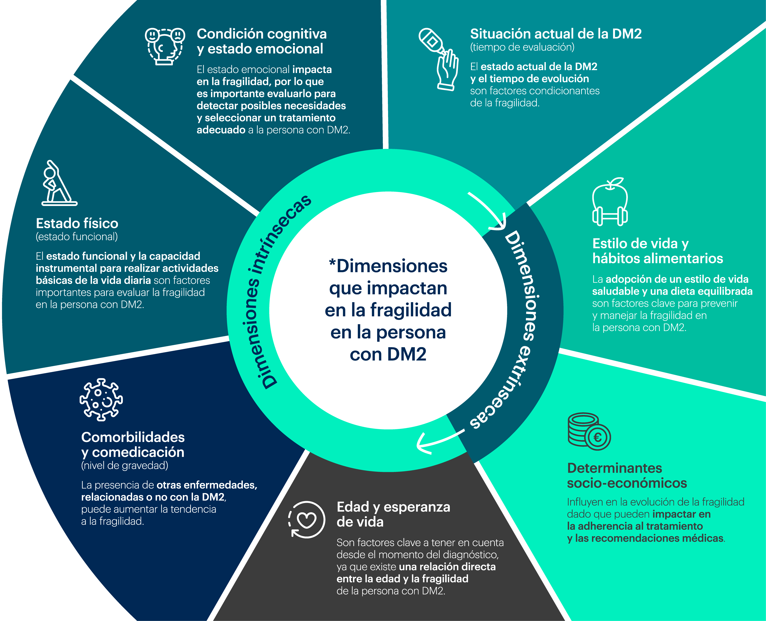
DIABETES MELLITUS Y FRAGILIDAD: RELACIÓN BIDIRECCIONAL
¿Por qué hay más prevalencia de fragilidad en ancianos diabéticos?
Las personas con DM2 presentan una prevalencia
de fragilidad 3 - 5 veces mayor que la población sin DM2,
lo que exige su evaluación sistemática en la práctica
clínica habitual.
La fragilidad en la persona con DM2
La fragilidad en la persona con DM2 es un estadio en el que se combinan factores
de riesgo intrínsecos y extrínsecos
que la hacen vulnerable a un deterioro
funcional o cognitivo.
Su detección precoz e intervención
médica pueden ayudar a revertir
o enlentecer su evolución y mejorar
la calidad de vida de la persona.
*Dimensiones ordenadas de mayor a menor relevancia para evaluar la fragilidad en la persona con DM2 en la práctica clínica.
DeFronzo RA. From the triumvirate to the ominous octet: a new paradigm for the treatment of type 2 diabetes mellitus. Diabetes. 2009;58(4):773-95.

Slide 24

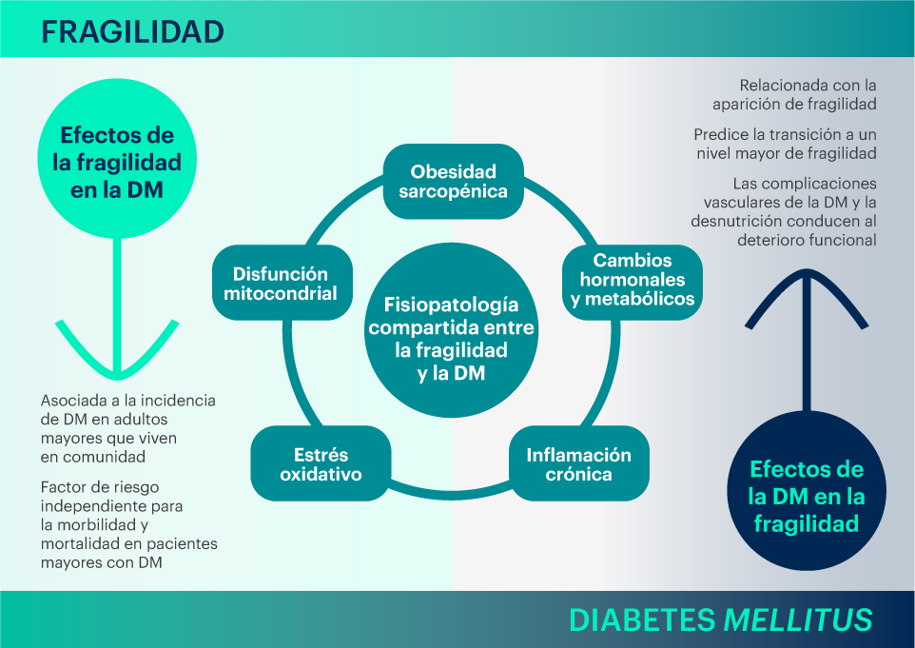

DIABETES MELLITUS Y FRAGILIDAD: RELACIÓN BIDIRECCIONAL
¿Por qué hay más prevalencia de fragilidad en ancianos diabéticos?
Relación bidireccional
La fragilidad y la diabetes en adultos mayores interactúan a través
de mecanismos compartidos
como inflamación crónica, resistencia
a la insulina y sarcopenia.
La diabetes agrava la fragilidad por complicaciones metabólicas/vasculares
La fragilidad aumenta la vulnerabilidad
a hipoglucemias y deterioro funcional
Consecuencias críticas
Este ciclo eleva el riesgo de mortalidad
(2,8 - 7,4 veces mayor), discapacidad
y pérdida de calidad de vida, especialmente
en pacientes con comorbilidades.
O’Donovan M, et al. Frailty and diabetes in older adults: Overview of current controversies and challenges in clinical practice. Front Clin Diabetes Healthc. 2022 Aug 19;3:895313. doi:10.3389/fcdhc.2022.895313.

Slide 25
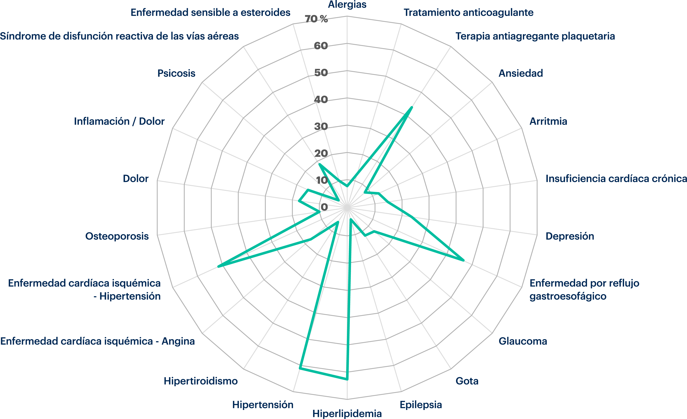
DIABETES MELLITUS Y FRAGILIDAD
Diabetes mellitus, fragilidad y multimorbilidad
Este gran estudio poblacional muestra un alto nivel de comorbilidad
y polifarmacia asociada en pacientes diabéticos australianos de edad avanzada
Esto incluye tanto las comorbilidades cardiovasculares de asociación conocida con la diabetes como las enfermedades comórbidas
no relacionadas
En general, el 40 % de la comorbilidad pudo atribuirse a las afecciones cardiovasculares asociadas
De 18.968 personas diabéticas, la mediana del número de comorbilidades fue de 5 (RIC 3 - 8)
Las enfermedades cardiovasculares asociadas fueron comorbilidades altamente prevalentes
Las comorbilidades más comunes en pacientes con DM2 >65 años
>60 % hipertensión arterial
>60 % hiperlipidemia
46 % reflujo gastroesofágico
25 % depresión
20 % enfermedad crónica de las vías respiratorias o dolor crónico
15 % insuficiencia cardíaca o dolor
Coughey GE, et al. Comorbidity in eldery diabetes patients: Identifying potential treatment conflicts. Diabetes Research and Clinical Practice. 2010;87(3):385-393. https://doi.org/10.1016/j.diabres.2009.10.019.

Slide 26
DIABETES MELLITUS Y FRAGILIDAD
Diabetes mellitus, fragilidad y multimorbilidad
ALTA COMORBILIDAD:
DIFERENCIAS SEGÚN EL NIVEL ASISTENCIAL
Tasas de hipoglucemia relacionada con visitas
a urgencias y hospitalizaciones.
Tasa estratificada según comorbilidades totales
MAYOR NÚMERO DE COMORBILIDADES
-
MAYOR RIESGO DE HIPOGLUCEMIAS
Estudio de cohorte de 201.705 adultos con DM
El riesgo de visita a urgencias u hospitalización por hipoglucemia es mayor en pacientes con mayor número de comorbilidades
Estos pacientes se pueden beneficiar de fármacos que disminuyan el riesgo de hipoglucemias = fármacos seguros
McCoy RG, et al. Association of Cumulative Multimorbidity, Glycemic Control, and Medication Use With Hypoglycemia- Related Emergency Department Visits and Hospitalizations Among Adults With Diabetes. JAMA Netw Open. 2020.

Slide 27





DIABETES MELLITUS Y DISCAPACIDAD
Prevalencia y magnitud del riesgo¹⁻³
Impacto funcional¹⁻³
La diabetes aumenta 1,7 - 1,8 veces el riesgo de discapacidad física en adultos mayores, especialmente en movilidad, actividades básicas (ABVD) e instrumentales (AIVD).
Las mujeres diabéticas mayores tienen 2,3 veces más riesgo
de limitación severa al caminar vs. las no diabéticas, incluso
en poblaciones ya discapacitadas.
Velocidad de marcha reducida: diabéticos tienen 1,4 puntos menos en escalas de movilidad (equilibrio, velocidad, levantarse de silla).
Limitaciones en ABVD: 61 % mayor riesgo de dificultad para vestirse, bañarse o comer.
Calidad de vida y salud global¹⁻³
Mecanismos multifactoriales: comorbilidades prevalentes¹⁻³
SF-36 físico: puntuación 20 puntos menor en diabéticos
vs. controles (fatiga, dolor crónico).
Hospitalizaciones frecuentes: mayores tasas de úlceras, infecciones y caídas relacionadas con neuropatía/EAP.
Enfermedad arterial periférica (EAP): explica el 20 - 30 %
del riesgo de discapacidad en movilidad (↓ flujo sanguíneo
y claudicación).
Neuropatía periférica: vinculada a dificultades en ABVD (equilibrio, fuerza muscular).
Depresión: 24 % mayor prevalencia en diabéticos, contribuyendo al deterioro funcional.
Obesidad y daño orgánico: un IMC ≥30 reduce la capacidad física un 40 % en diabéticos mayores.
Disfunción visual y enfermedad cardiovascular agravan
la dependencia.
Implicaciones clínicas¹⁻³
Abordaje integral: control glucémico no basta; requiere manejo de EAP, neuropatía, depresión y obesidad.
Evaluación geriátrica: priorizar escalas como SPPB (Short Physical Performance Battery) y Barthel para detectar fragilidad precoz.
1. Wong E, et al. Diabetes and risk of physical disability in adults: a systematic review and meta-analysisLancet Diabetes Endocrinol. 2013;1(2):106-14. 2. Volpato S, et al. Comorbidities and impairments explaining the association between diabetes and lower extremity disability: The Women's Health and Aging Study Diabetes Care. 2002;25(4):678-83 (duplicado en resultados). 3. Bruce DG, et al. Impact of diabetes on physical function in older people. Diabetes Care. 2008;31(2):233-5.

Slide 28
DIABETES MELLITUS Y FRAGILIDAD
Diabetes mellitus como paradigma de enfermedad crónica
1
Definición de multimorbilidad o enfermedades crónicas múltiples (MLTC)
Las enfermedades crónicas múltiples (MLTC) se definen como la presencia de dos o más afecciones crónicas, que pueden incluir enfermedades cardiovasculares, cáncer, enfermedad renal crónica, artritis, depresión y demencia, entre otras. Estas afecciones
tienen un impacto significativo en la calidad de vida, la salud y la mortalidad de las personas con diabetes.
2
Implicaciones de las MLTC en personas con diabetes
La presencia de MLTC en personas con diabetes tiene profundas implicaciones, incluyendo peor calidad de vida, peores resultados de salud, atención fragmentada, polifarmacia/polimedicación, mala adherencia al tratamiento y aumento de la mortalidad. Esto requiere un enfoque integral y centrado en el paciente para su manejo eficaz.
3
Aceleración de la aparición de MLTC en personas con diabetes
Las investigaciones indican que la diabetes acelera la aparición de MLTC graves y que las mujeres experimentan estas afecciones
20 años antes y los hombres 15 años antes en comparación con la población general. A los 50 años, un tercio de las personas
con diabetes tienen al menos tres afecciones, lo que reduce significativamente su esperanza de vida.
4
Estrategias para abordar el desafío de la diabetes y las MLTC
Para abordar el desafío de la diabetes y las MLTC, es necesario priorizar estrategias efectivas de prevención y control, incluidas intervenciones en el estilo de vida y enfoques terapéuticos. Un enfoque integral que incluya atención multidisciplinar coordinada, educación estructurada y toma de decisiones compartida es esencial para mitigar la carga de estas afecciones en las personas y los sistemas de salud a nivel mundial.
Khunti K, et al. Diabetes and Multiple Long-term Conditions: A Review of Our Current Global Health Challenge. Diabetes Care. 2023 Dec;46(12):2092-101. doi:10.2337/dci23-0035. PMID: 38011523; PMCID: PMC10698221.

Slide 29
DIABETES MELLITUS Y FRAGILIDAD
Abordaje integral del paciente mayor frágil con DM
Síndromes geriátricos
Comorbilidad o multimorbilidad
Complejidad de la dinámica de la glucosa
(alta variabilidad glucémica)
Falta de apoyo social
Deterioro cognitivo o demencia
Fragilidad o limitaciones en actividades cotidianas
Depresión
Desnutrición
Polimedicado/Polifarmacia
ERC
Neuropatía
Enfermedad coronaria
Accidente cerebrovascular
Insuficiencia cardíaca
Cirrosis hepática
Sarcopenia u obesidad sarcopénica
Larga duración de la diabetes
Diabetes tipo 1
Historia de hipoglucemia severa
Desconocimiento
de la hipoglucemia
Falta de red social o de apoyo
Inseguridad alimentaria
Baja alfabetización en salud
Problemas económicos
Sistema de salud deficiente
Riesgo hipoglucémico
Mortalidad aumentada
Necesidad de un tratamiento individualizado de los adultos mayores con diabetes
Los síndromes geriátricos, la multimorbilidad, la complejidad de la dinámica de la glucosa (la variabilidad glucémica) y los factores socioeconómicos están asociados con el riesgo de hipoglucemia grave y mortalidad. Por lo tanto, estos cuatro factores deben tenerse
en cuenta en el tratamiento individualizado de los adultos mayores con diabetes.
Araki A. Individualized treatment of diabetes mellitus in older adults. Geriatr Gerontol Int. 2024;24(12):1257–68.

Slide 30
DIABETES MELLITUS Y FRAGILIDAD
Abordaje integral del paciente mayor frágil con DM
Para un abordaje global del paciente mayor frágil con diabetes, hace falta una estratificación del grado de control metabólico según situación funcional, comorbilidad y pronóstico vital (Valoración Geriátrica Integral).
En ancianos en situación de cuidados paliativos con distintos objetivos y prioridades la prioridad debe ser preservar la calidad de vida, evitando la hiperglucemia sintomática y la hipoglucemia.
Establecer objetivo terapéutico
1
HbA1c
7 - 7,5 %
Esperanza de vida ≥5 años
Buena capacidad funcional
Comorbilidad limitada
Esperanza de vida corta
Incapacidad funcional
Comorbilidad severa
HbA1c
7,6 - 8,5 %
Considerar las preferencias del paciente y/o cuidador
2
Elegir la pauta terapéutica individualizada
(sin olvidar dieta y ejercicio)
3
Abordar integralmente los factores de riesgo vascular
4
Gómez-Huelgas R, et al. Tratamiento de la diabetes tipo 2 en el paciente anciano. Med Clin (Barc). 2013 Feb 2;140(3):134.e1-134.e12.

Slide 31
DIABETES MELLITUS Y FRAGILIDAD
Abordaje integral del paciente mayor frágil con DM
Resumen de los principales desafíos y recomendaciones sobre el manejo de la diabetes mellitus (DM) en adultos mayores frágiles
Aspectos del cuidado | Desafíos | Recomendaciones
Cribado de fragilidad | Características variables utilizadas para definir los criterios de fragilidad. Pocos estudios sobre las propiedades psicométricas y el rendimiento de medición clínico de fragilidad en la DM. No existen instrumentos diseñados específicamente para la DM. | Se necesita más investigación, incluyendo pruebas de precisión diagnóstica de nuevos instrumentos a medida diseñados específicamente para identificar la fragilidad en la DM.
Evaluación para confirmar la fragilidad y adaptar las intervenciones | Los casos son complejos, combinando problemas físicos, cognitivos, psicológicos, funcionales y sociales que deben ser evaluados de forma integral (este enfoque está bien establecido en la medicina geriátrica, pero menos en el cuidado de la diabetes). | Enfoque interdisciplinario utilizando los principios de la Valoración Geriátrica Integral (VGI). Es necesario investigar si la VGI y las intervenciones de medicina geriátrica “estándar" dirigidas a la fragilidad mejoran los resultados en la DM o si se requieren vías de VGI "a medida" para esta población.
Control glucémico | Riesgo de hipoglucemia/hiperglucemia en adultos mayores frágiles. Falta de datos sobre la mejor forma de manejar el control glucémico en diferentes niveles de fragilidad (un enfoque único para todos puede no ser óptimo). | Recomendaciones del Consenso de Expertos de 2021: Fragilidad leve: <58 mmol/mol; Fragilidad moderada: <64 mmol/mol; Fragilidad severa: <69 mmol/mol. Se requiere investigación para aclarar si estos objetivos mejoran los resultados en pacientes con fragilidad y DM en todo el espectro de fragilidad.
Intervención no farmacológica | Elegir entre restricciones dietéticas/pérdida de peso frente a una ingesta adecuada de calorías/proteínas. Individualizar el plan dietético y la intervención de ejercicio en función del estado físico/cognitivo, las preferencias personales y la situación social/económica. Preocupaciones sobre el efecto de la modificación dietética en la fragilidad avanzada. | Centrarse en la ingesta óptima de calorías y proteínas para prevenir y tratar la fragilidad y la sarcopenia. Ejercicios de resistencia, entrenamiento de equilibrio, programas de acondicionamiento físico supervisados en comunidad. Se requiere investigación para aclarar si los planes nutricionales personalizados pueden modificar los resultados en todo el espectro de fragilidad (prevenir/revertir la fragilidad temprana frente a estabilizar a aquellos con fragilidad más avanzada, entendiendo cualquier posible compromiso de la calidad de vida).
Tratamiento farmacológico | Elección limitada de agentes hiperglucemiantes orales. Falta de comprensión del desescalado del tratamiento entre algunos clínicos. Dificultad para ajustar y administrar medicamentos como la insulina. Pocos estudios sobre terapias farmacológicas para la DM en personas de edad avanzada o con fragilidad. | Metformina como tratamiento de primera línea; las opciones de segunda línea incluyen agonistas del receptor GLP-1, inhibidores del SGLT-2 e inhibidores de la DPP-4. Evitar las sulfonilureas de acción prolongada y otros secretagogos de insulina. Si se requiere insulina, usar análogos de insulina basal de acción prolongada como una dosis única por la mañana. Suspender/reducir la medicación si es adecuado. Aprovechar la oportunidad de educar a pacientes, cuidadores y proveedores de atención médica. Se requiere investigación adicional para examinar los efectos de los tratamientos farmacológicos en pacientes frágiles mayores con diabetes y si los beneficios se mantienen en todo el espectro de fragilidad.
O’Donovan M, et al. Frailty and diabetes in older adults: Overview of current controversies and challenges in clinical practice. Front Clin Diabetes Healthc. 2022 Aug 19;3:895313. doi:10.3389/fcdhc.2022.895313.

Slide 32
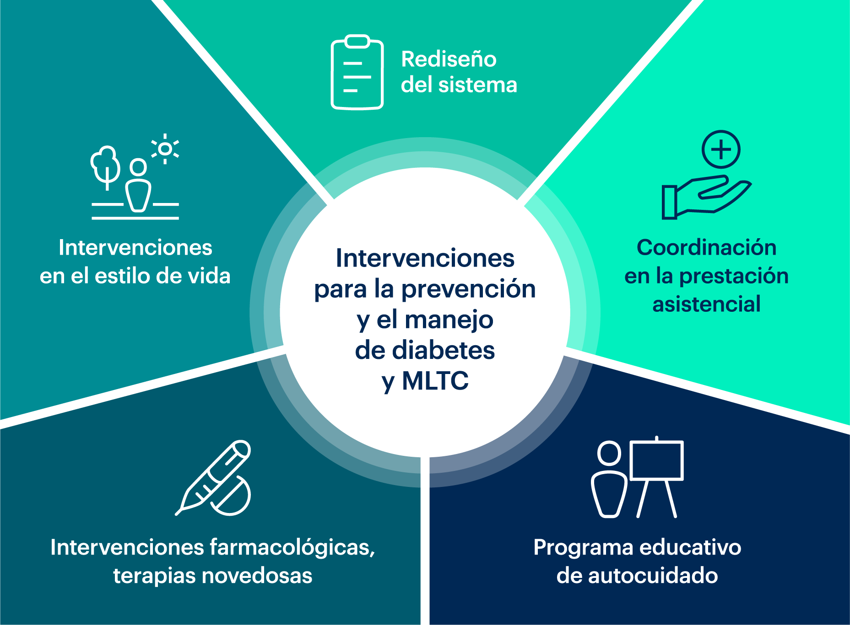
DIABETES MELLITUS Y FRAGILIDAD
Abordaje integral del paciente mayor frágil con DM
El reconocimiento del rango de MLTC asociado
a la diabetes ha motivado a los investigadores y clínicos
a desarrollar e implementar varios abordajes del manejo que se pueden resumir en:
Intervenciones para la prevención y el manejo de diabetes y MLTC
1
Coordinación en la prestación asistencial
2
Intervenciones en el estilo de vida
3
Intervenciones farmacológicas
Khunti K, et al. Diabetes and Multiple LongTerm Conditions: A Review of Our Current Global Health Challenge. Diabetes Care. 2023;46(12):2092-2101. doi:10.2337/dci23-0035.

Slide 33
DIABETES MELLITUS Y FRAGILIDAD
Abordaje integral del paciente mayor frágil con DM: individualización
Los perfiles clínicos del adulto mayor diabético difieren en sus características y en sus objetivos terapéuticos
Contexto para considerer los objetivos de tratamiento para la glucemia, la presión arterial y la dislipidemia en adultos mayores con diabetes.
Características y estado de salud de la persona con diabetes | Justificación | Objetivo razonable de A1C* | Objetivos razonables de MCG | Glucosa en ayunas o preprandial | Glucosa antes de dormir | Presión arterial | Lípidos
Saludable (pocas enfermedades crónicas coexistentes, estado cognitivo y funcional intactos) | Mayor esperanza de vida restante | <7,0 - 7,5 % (<53 - 58 mmol/mol) | TIR 70 - 180 mg/dl (3,9 - 10,0 mmol) de ~70 % y TBR <70 mg/dl (3,9 mmol/l) de <4 % | 80 - 130 mg/dl (4,4 - 7,2 mmol/l) | 80 - 180 mg/dl (4,4 - 10 mmol/l) | <130/80 mmHg | Estatinas, a menos que estén contraindicadas o no se toleren
Complejo/intermedio (múltiples enfermedades crónicas coexistentes o dos o más dificultades en las actividades cotidianas, o deterioro cognitivo de leve a moderado) | Esperanza de vida variable Individualizar los objetivos, considerando: Gravedad de las comorbilidades Limitaciones cognitivas y funcionales Fragilidad Razón riesgo-beneficio de los medicamentos para la diabetes Preferencia individual | <8,0 % (<64 mmol/mol) | TIR 70 - 180 mg/dl (3,9 - 10,0 mmol) de ~50 % y TBR <70 mg/dl (3,9 mmol/l) de <1 % | 90 - 150 mg/dl (5,0 - 8,3 mmol/l) | 100 - 180 mg/dl (5,6 - 10,0 mmol/l) | <130/80 mmHg | Estatinas, a menos que estén contraindicadas o no se toleren
Muy complejo/mala salud (enfermedades crónicas en etapa terminal o de larga duración o deterioro cognitivo moderado a severo o dos o más deficiencias en las actividades cotidianas) | La esperanza de vida limitada hace que el beneficio sea mínimo | Evitar depender del A1C; las decisiones sobre el manejo de la glucosa debe basarse en evitar la hipoglucemia y la hiperglucemia sintomática |  | 100 - 180 mg/dl (5,6 - 10,0 mmol/l) | 110 - 200 mg/dl (6,1 - 11,1 mmol/l) | <140/90 mmHg | Considerar la probabilidad de beneficio con estatinas
American Diabetes Association Professional Practice Committee. 13. Older adults: Standards of care in diabetes-2025. Diabetes Care. 2025;48(Supplement_1):S266–82.

Slide 34

DIABETES MELLITUS Y FRAGILIDAD
Individualización del tratamiento farmacológico de la DM2 del paciente frágil
Perfil clínico 1:
Adulto mayor con buena salud y funcionalidad preservada
En ausencia de contraindicación, la metformina es el fármaco de primera elección^{1,2}
Si no se alcanza óptimo control glucémico/metabólico: añadir iDPP-4^{1,2}
Si la metformina está contraindicada (p. ej., insuficiencia renal con FGeCr <30 ml/min), se debe considerar iniciar un iDPP-4
(por ejemplo, sitagliptina o linagliptina)^{1,2}
Para reducir el riesgo de hipoglucemia, evitar usar sulfonilureas y glinidas. Intentar su retirada^{1,2}
Los factores específicos del paciente y su comorbilidad determinan qué agentes son apropiados para la terapia dual (metformina + iDPP-4) o triple (metformina + iDPP-4 + iSGLT-2), con el fin de alcanzar el objetivo de control metabólico. En pacientes con alto riesgo o presencia de enfermedad cardiovascular y cerebrovascular ateroesclerótica, el uso de aGLP-1 o de iSGLT-2 ha demostrado amplios beneficios, aunque se recomienda un seguimiento estrecho y exhaustivo^{1,2}
Especial papel beneficioso de iSGLT-2 en pacientes con insuficiencia cardíaca crónica (independientemente del estatus de FEVI) para reducir riesgo de hospitalización por descompensación de ICC y también en pacientes con enfermedad renal cónica para reducir riesgo de progresión^{1,2}
Recomendable incluir un plan de monitoreo glucémico individualizado (usando automonitorización de glucosa en sangre y/o monitorización continua de la glucosa) con el objetivo de optimizar las decisiones terapéuticas y ajustar los cambios en el estilo de vida^{1,2}
1. Bellary S, et al. Type 2 diabetes mellitus in older adults: clinical considerations and management. Nat Rev Endocrinol. 2021;17(9):534–48 2. Doucet J, et al. Management of glucose-lowering therapy in older adults with type 2 diabetes: Challenges and opportunities. Clin Interv Aging. 2023;18:1687–703

Slide 35
DIABETES MELLITUS Y FRAGILIDAD
Individualización del tratamiento farmacológico de la DM2 del paciente frágil
Perfil clínico 2:
Adulto mayor con salud intermedia (presencia de comorbilidad: >2 enfermedades) y dependencia funcional
Constituye el grupo más heterogéneo y complejo. Especial individualización basada en la Valoración Geriátrica Integral^{1,2}
En general, mismos principios básicos que en el grupo anterior, pero adaptados^{1,2}
Los iDDP-4 constituyen los fármacos de elección en este grupo de pacientes. Son los fármacos con mejor perfil de seguridad en este grupo. Presentan bajo riesgo de eventos adversos y de interacciones farmacológicas. NO aumentan el riesgo de hipoglucemia^{1,2}
Intentar simplificar el tratamiento lo máximo posible con el objetivo de reducir polifarmacia, efectos secundarios (hipoglucemia) y favorecer
la adherencia terapéutica^{1,2}
En este grupo de pacientes (comorbilidad, fragilidad leve-moderada y polifarmacia) no suele estar indicado el tratamiento con aGLP-1, debido al alto riesgo de desarrollar eventos adversos (dispepsia, disminución de apetito, pérdida de peso…)^{1,2}
Los iSGLT-2 pueden ser beneficiosos, siempre y cuando se valore adecuadamente el riesgo/ beneficio. Beneficio ampliamente demostrado
en pacientes frágiles con ICC, re-ingresadores por descompensación de ICC y enfermedad renal crónica. No aumentan el riesgo de hipoglucemia, pero pueden incrementar el riesgo de infecciones genitourinarias y de hipotensión arterial^{1,2}
La insulina puede proporcionar beneficios anabólicos; se puede considerar el uso de un régimen de insulina simplificado con un bajo riesgo
de hipoglucemia (p. ej., análogos de insulina basal de acción prolongada como insulina glargina, detemir o degludec)^{1,2}
1. Jude EB, et al. Expert panel guidance and narrative review of treatment simplification of complex insulin regimens to improve outcomes in type 2 diabetes. Diabetes Ther. 2022;13(4):619–34. 2. Doucet J, et al. Management of glucose-lowering therapy in older adults with type 2 diabetes: Challenges and opportunities. Clin Interv Aging. 2023;18:1687–703.

Slide 36
DIABETES MELLITUS Y FRAGILIDAD
Individualización del tratamiento farmacológico de la DM2 del paciente frágil
Perfil clínico 3:
Adulto mayor con mala salud/situación final de vida
El objetivo esencial en este grupo de pacientes es el adecuado control sintomático con un enfoque conservador. Los esfuerzos deben ir dirigidos a evitar hipoglucemias/hiperglucemias sintomáticas y asegurar una adecuada calidad de vida^{1,2}
En este grupo de pacientes, las estrategias terapéuticas deben simplificarse trabajando en un proceso progresivo de desintensificación que permita lograr el equilibrio entre eventos adversos (hipo/hiperglucemias sintomáticas, reingresos hospitalarios…) y calidad de vida^{1,2}
Los iDPP-4 pueden mantenerse; por su perfil de seguridad, no implican riesgos significativos para estos pacientes y pueden contribuir a evitar hiperglucemias sintomáticas. Valorar su retirada en caso de control glucémico/metabólico excesivo^{1,2}
Valorar retirada de aGLP-1 e iSGLT-2 por ausencia de tiempo de beneficio y aumento del riesgo de eventos adversos graves que deterioren calidad de vida del paciente^{1,2}
La insulina puede proporcionar beneficios anabólicos, por lo que se puede considerar el uso de un régimen de insulina simplificado con un bajo riesgo de hipoglucemia (p. ej., análogos de insulina basal de acción prolongada) en pacientes seleccionados (DM1, DM2 con hiperglucemia mantenida sintomática…)^{1,2}
1. American Diabetes Association Professional Practice Committee. 13. Older adults: Standards of care in diabetes-2025. Diabetes Care. 2025;48(Supplement_1):S266–82. 2. Doucet J, et al. Management of glucose-lowering therapy in older adults with type 2 diabetes: Challenges and opportunities. Clin Interv Aging. 2023;18:1687–703.

Slide 37


DIABETES MELLITUS Y FRAGILIDAD
Individualización del tratamiento farmacológico de la DM2 del paciente frágil
Manejo por fenotipos de fragilidad
Los adultos mayores frágiles y diabéticos constituyen un grupo altamente heterogéneo, en el que se pueden diferenciar dos perfiles metabólicos de fragilidad. Es importante conocer estos dos perfiles para ajustar e individualizar mejor los nuevos antidiabéticos (aGLP-1 e iSGLT-2).
Los iDPP-4 son indicados para ambos fenotipos.
Perfil metabólico de fragilidad: obesidad sarcopénica (OS)
  Es el perfil que más se puede beneficiar del inicio precoz de aGLP-1 y también de iSGLT-2, debido a sus propiedades metabólicas y de pérdida de peso favorables.
  Tanto aGLP-1 como iSGLT-2 han demostrado una reducción significativa de los eventos cardiovasculares adversos mayores (IAM + ictus)
  y de mortalidad cardiovascular.
  Los iSGLT-2 en este perfil metabólico se asocian a una reducción de la progresión de la enfermedad renal crónica, de la albuminuria y de la mortalidad
  por causa renal.
Perfil metabólico de fragilidad: anorexia-malnutrición (AM)
  Debido a la pérdida de peso significativa y la desnutrición en este fenotipo de fragilidad, la insulina parece ser una opción útil de uso temprano debido
  a sus propiedades anabólicas.
  Este tipo de fenotipo de fragilidad se asocia más frecuentemente a edades más avanzadas con una ingesta oral deficiente, múltiples comorbilidades
  y un menor cumplimiento farmacológico, por lo que ni aGLP-1 ni iSGLT-2 tendrían cabida en este perfil.
  La terapia con insulina ha demostrado en este perfil mejorar masa muscular y retrasar la progresión de la sarcopenia.
  Los análogos de insulina de acción prolongada son adecuados para este fenotipo frágil debido a su cómoda administración una vez al día y al bajo riesgo
  de hipoglucemia debido a sus niveles máximos menos prominentes y a su larga duración de acción.
Sinclair AJ, et al. Metabolic impact of frailty changes diabetes trajectory. Metabolites. 2023;13(2).

Slide 38



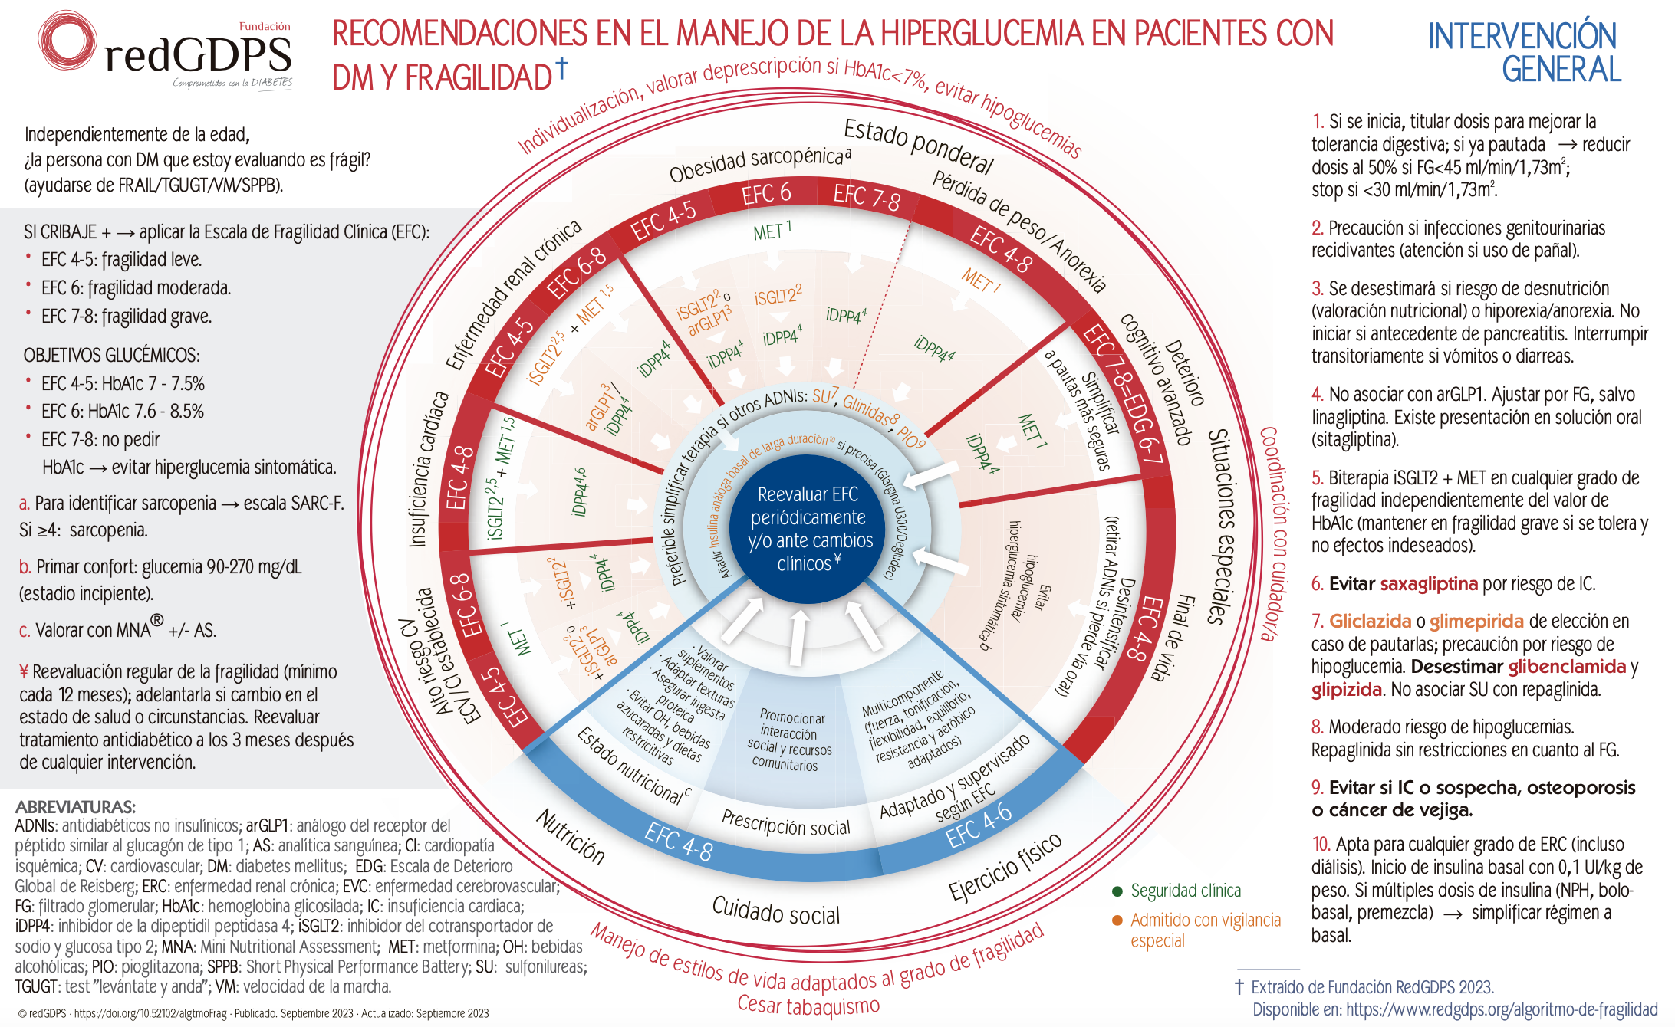

Slide 39

DIABETES MELLITUS Y FRAGILIDAD
Manejo no farmacológico del paciente diabético con fragilidad
Aspectos nutricionales y dietéticos
Los adultos mayores diabéticos presentan mayor riesgo de desarrollar malnutrición, lo que,
a su vez, incrementa el riesgo de fragilidad, deterioro cognitivo, dependencia y morbi-mortalidad
El abordaje dietético en pacientes con diabetes debe incluir una ingesta adecuada de energía,
de proteínas y vitaminas para prevenir la desnutrición
Consumo energético óptimo entre 25 - 35 kcal/kg, considerando la cantidad de actividad física
del paciente
El riesgo de mortalidad se incrementa en pacientes con una ingesta energética >35 kcal/kg
y también en aquellos con una ingesta <25 kcal/kg
Es recomendable una ingesta de proteínas de 1,0 g/kg de peso con el objetivo de mantener la masa
y la función muscular
En casos de enfermedad renal avanzada, se puede considerar la restricción proteica si no existe sarcopenia o deterioro funcional asociado. Si existe sarcopenia, es adecuado mantener una ingesta proteica óptima siguiendo las recomendaciones, dado que no se ha encontrado suficiente evidencia entre consumo proteico y deterioro de la función renal entre los pacientes de mayor edad
Omura T, et al. Assessing the association between optimal energy intake and all-cause mortality in older patients with diabetes mellitus using the Japanese Elderly Diabetes Intervention Trial. Geriatr Gerontol Int. 2020;20(1):59–65.

Slide 40

DIABETES MELLITUS Y FRAGILIDAD
Manejo no farmacológico del paciente diabético con fragilidad
Ejercicio físico
El ejercicio físico ha demostrado con amplia evidencia científica
que es eficaz para prevenir la fragilidad, la sarcopenia y la demencia, mejorando, además, la calidad de vida^{1,2}
Es recomendable realizar ejercicio físico multicomponente
y de resistencia para prevenir la fragilidad y la sarcopenia. Los ejercicios de resistencia se deben realizar al menos 2 veces por semana^{1,2}
El ejercicio multicomponente debe incluir ejercicios de flexibilidad, seguidos de una combinación de ejercicios de resistencia, equilibrio y aeróbicos con intensidades progresivas y crecientes^{1,2}
En pacientes mayores y con diabetes el ejercicio multicomponente mejora el rendimiento físico evaluado mediante cambios en el SPPB y también la función cognitiva^{1,2}
1. Rodriguez Mañas L. Effectiveness of a Multimodal Intervention in functionally impaired Older People with Type 2 Diabetes Mellitus. J Cachexia Sarcopenia Muscle. 2019. 2. Araki A. Individualized treatment of diabetes mellitus in older adults. Geriatr Gerontol Int. 2024;24(12):1257–68.

Slide 41
DIABETES MELLITUS Y FRAGILIDAD
Otros aspectos terapéuticos esenciales a tener en cuenta
Puntos a considerar en el manejo terapéutico del mayor frágil con diabetes mellitus
1
  Reducir el riesgo de eventos adversos en forma de HIPOGLUCEMIA
2
  Seleccionar los fármacos (metformina, iDPP-4, iSGLT-2…) según el riesgo/beneficio y ajustar dosis a función renal actualizada
  + multimorbilidad del paciente
3
  Considerar riesgos y beneficios de los inhibidores del co-transportador sodio y glucosa tipo 2 (iSGLT-2) y de los agonistas
  del receptor del péptido similar al glucagón tipo 1 (aGLP-1) según el grado de enfermedad cardiovascular y renal del paciente.
  ⟶ Minimizar eventos adversos (hemodinámicos, digestivos, infecciosos…)
4
  Pensar siempre en simplificar el tratamiento, especialmente en pacientes con mala adherencia terapéutica de base, deterioro cognitivo o pobre soporte sociofamiliar
5
  El tratamiento intensivo puede ser menos beneficioso en pacientes mayores frágiles con importante carga de multimorbilidad
  y puede incrementar el riesgo de hipoglucemia
6
  El desarrollo de hipoglucemia en este perfil de pacientes incrementa el riesgo de hospitalización, demencia y eventos cardiovasculares
1. Umegaki H. Management of older adults with diabetes mellitus: Perspective from geriatric medicine. J Diabetes Investig. 2024;15(10):1347–54. 2. Araki A. Individualized treatment of diabetes mellitus in older adults. Geriatr Gerontol Int. 2024;24(12):1257–68.

Slide 42
DIABETES MELLITUS Y FRAGILIDAD
Otros aspectos terapéuticos esenciales: minimizar el riesgo de hipoglucemia
Los adultos mayores con diabetes presentan un mayor riesgo de desarrollar una hipoglucemia grave, en particular aquellos mayores de 80 años
Disponemos de evidencia científica sólida que pone de manifiesto la relación entre hipoglucemia y desarrollo de complicaciones
múltiples: macrovasculares, microvasculares, síndromes geriátricos (demencia, caídas, deterioro funcional, fragilidad…) y aumento
de la morbimortalidad secundaria
La hipoglucemia grave es más probable que se presente en pacientes con síndromes geriátricos de base (demencia, fragilidad…), lo que conduce a una relación bidireccional y un círculo vicioso que incrementa el riesgo de morbimortalidad, reingresos hospitalarios y deterioro funcional ⟶ simplificación del tratamiento
La multimorbilidad representa un predictor de eventos de hipoglucemia. Las personas con enfermedad renal crónica (ERC), enfermedad coronaria, insuficiencia cardíaca o enfermedad cerebrovascular tienen mayor riesgo de desarrollar hipoglucemia
Aspectos prácticos a considerar para evitar/prevenir el desarrollo de la hipoglucemia en pacientes frágiles con diabetes:
  Utilizar preferentemente fármacos con bajo riesgo de hipoglucemia (iDPP-4, metformina…)
  Evitar/retirar sulfonilureas, especialmente en aquellos pacientes con multimorbilidad importante y deterioro de la función renal (FGeCr <30 ml/min)
  Monitorizar ajuste de dosis de antidiabéticos orales e insulina según función renal actualizada
  Simplificar la pauta de insulinoterapia. Valorar combinar con dosis bajas de antidiabéticos con bajo riesgo de hipoglucemia
  (iDPP-4, iSGLT-2 o aGLP-1)
  Educar a los pacientes y a sus cuidadores sobre cómo prevenir y manejar la hipoglucemia
Mattishent K, et al. Meta-analysis: Association between hypoglycemia and serious adverse events in older patients treated with glucose-lowering agents. Front Endocrinol (Lausanne). 2021;12:571568.

Slide 43
DIABETES MELLITUS Y FRAGILIDAD
Otros aspectos terapéuticos esenciales: simplificación terapéutica
En los pacientes mayores frágiles y con importante carga de multimorbilidad + polifarmacia asociada, es crucial intentar simplificar
el tratamiento de la DM con el objetivo de mejorar la adherencia terapéutica, el control glucémico y la aparición de eventos adversos (especialmente de hipoglucemia)¹⁻³
La simplificación del plan terapéutico se refiere a un cambio de estrategia para disminuir la complejidad del plan de medicación
(p. ej., menos tiempos de administración y menos controles de glucemia) y disminuir la necesidad de cálculos. La desintensificación/ deprescripción se refiere a la disminución de la dosis o frecuencia de administración de un tratamiento o a la interrupción total del tratamiento¹⁻³
Pautas para la simplificación del tratamiento:¹⁻³
  Reducir el número y la frecuencia de las dosis
  Consolidar el horario de dosificación
  Usar fármacos combinados (por ejemplo, metformina + iDPP-4, metformina + iSGLT-2 o iDPP-4 + iSGLT-2)
  Priorizar análogos de insulina en pauta basal (estrategia basal), especialmente glargina ultra-concentrada
  Combinar análogos de insulina en pauta basal (estrategia basal) con otros fármacos con bajo riesgo de hipoglucemia (metformina como primera línea,
  iDPP-4, aGLP-1 o iSGLT-2)
  Reducir la dosis de insulina cuando la glucemia es <80 mg/dl en ≥2 ocasiones en 1 mes
  Individualizar la simplificación considerando el grado de control metabólico estratificado según situación funcional basal, multimorbilidad
  y pronóstico vital
  La simplificación terapéutica cuenta con la evidencia de varios metaanálisis y revisiones sistemáticas en los que se ha constatado que los pacientes diabéticos
  con o sin comorbilidades como enfermedad cardiovascular, enfermedad renal crónica o demencia no presentaron deterioro en los niveles de HbA1c, episodios
  de hiperglucemia, caídas u hospitalizaciones tras la simplificación de su tratamiento de base
1. Seidu S, et al. Deintensification in older patients with type 2 diabetes: A systematic review of approaches, rates and outcomes. Diabetes Obes Metab. 2019;21(7):1668–79. 2. Strain WD, et al. Diabetes and frailty: An expert consensus statement on the management of older adults with type 2 diabetes. Diabetes Ther. 2021;12(5):1227–47. 3. Araki A. Individualized treatment of diabetes mellitus in older adults. Geriatr Gerontol Int. 2024;24(12):1257–68.

Slide 44

DIABETES MELLITUS Y FRAGILIDAD
Otros aspectos terapéuticos esenciales: simplificación terapéutica
En los tres perfiles clínicos anteriormente descritos se puede plantear la simplificación terapéutica y llevar a cabo pautas de deprescripción.
Es importante individualizar y analizar detalladamente cada uno de estos perfiles, pues los objetivos de control metabólico y las necesidades
son diferentes.
Perfil clínico 1
Perfil clínico 2
Perfil clínico 3
Considerar la simplificación terapéutica
en los siguientes supuestos: hipoglucemia
severa o recurrente (en tratamiento con insulina, sulfonilureas o meglitinidas), independientemente de HbA1c; alta variabilidad glucémica; polifarmacia y en situaciones de deterioro funcional o cognitivo tras una enfermedad
aguda.
Considerar la simplificación terapéutica en los siguientes supuestos: hipoglucemia severa
o recurrente (en tratamiento con insulina, sulfonilureas o meglitinidas), independientemente de HbA1c; alta variabilidad glucémica; polifarmacia; dificultades por parte del paciente/familia de entender y llevar a cabo
un plan terapéutico complejo y cambios significativos en el soporte sociofamiliar del paciente (pérdida del cuidador principal, cambio de ubicación social que comprometa el plan terapéutico, problemas económicos…).
Considerar la simplificación terapéutica en los siguientes supuestos: hipoglucemia severa o recurrente (en tratamiento con insulina, sulfonilureas o meglitinidas), independientemente de HbA1c; deterioro cognitivo severo; anorexia con patrón de ingestas errático y fluctuante. Valorar retirar cualquier fármaco que no suponga un beneficio claro.
Situación final de VIDA: simplificar y retirar tratamiento si este es causa de dolor o malestar (inyecciones de insulina o controles capilares de glucosa) y en caso de estrés excesivo por parte de la familia por mantener el régimen terapéutico. Retirar cualquier fármaco que no implique mejorar la situación clínica o el confort del paciente.
American Diabetes Association Professional Practice Committee. 13. Older adults: Standards of care in diabetes-2025. Diabetes Care. 2025;48(Supplement_1):S266–82

Slide 45
DIABETES MELLITUS Y FRAGILIDAD
Otros aspectos terapéuticos esenciales: insulinoterapia
Es importante revisar las indicaciones de iniciar/mantener
el tratamiento con insulina en mayores frágiles^{1,2}
Principales indicaciones:^{1,2}
  DM1: es el tratamiento esencial para evitar complicaciones
  en forma de cetoacidosis
  DM2 con mal control metabólico + hiperglucemia mantenida
  Diabetes pancreatogénica: situación similar a pacientes con DM1
La terapia con insulina se debe modular considerando numerosos factores, a destacar:^{1,2}
  Capacidad del paciente para su administración: evaluar situación cognitiva y funcional, soporte sociofamiliar
  Educación diabetológica del paciente y su familia (controles glucémicos, reconocer, manejar y prevenir hipoglucemias, manejar nueva tecnología…)
  Ajustar el régimen de insulina para lograr el adecuado grado de control metabólico basal. Evitar hipoglucemias siempre
Es preferible la administración de insulina basal (análogos de insulina de acción prolongada), ya que se asocia a efectos secundarios mínimos (minimiza riesgo de hipoglucemia) y es una opción razonable para mayores frágiles^{1,2}
Las múltiples inyecciones diarias de insulina constituyen regímenes demasiado complejos para mayores frágiles y con comorbilidad significativa asociada. Aumentan significativamente el riesgo de hipoglucemia^{1,2}
1. American Diabetes Association Professional Practice Committee. 13. Older adults: Standards of care in diabetes-2025. Diabetes Care. 2025;48(Supplement_1):S266–82. 2. Ikegami H, et al. Insulin-dependent diabetes mellitus in older adults: Current status and future prospects. Geriatr Gerontol Int. 2022;22(8):549–53.

Slide 46
Aproximación a la fragilidad en Atención Primaria
Diabetes mellitus y fragilidad
Manejo de la hipertensión arterial en el adulto mayor frágil
Manejo de la dislipidemia en el adulto mayor frágil
Aproximación práctica: caso clínico

Slide 47
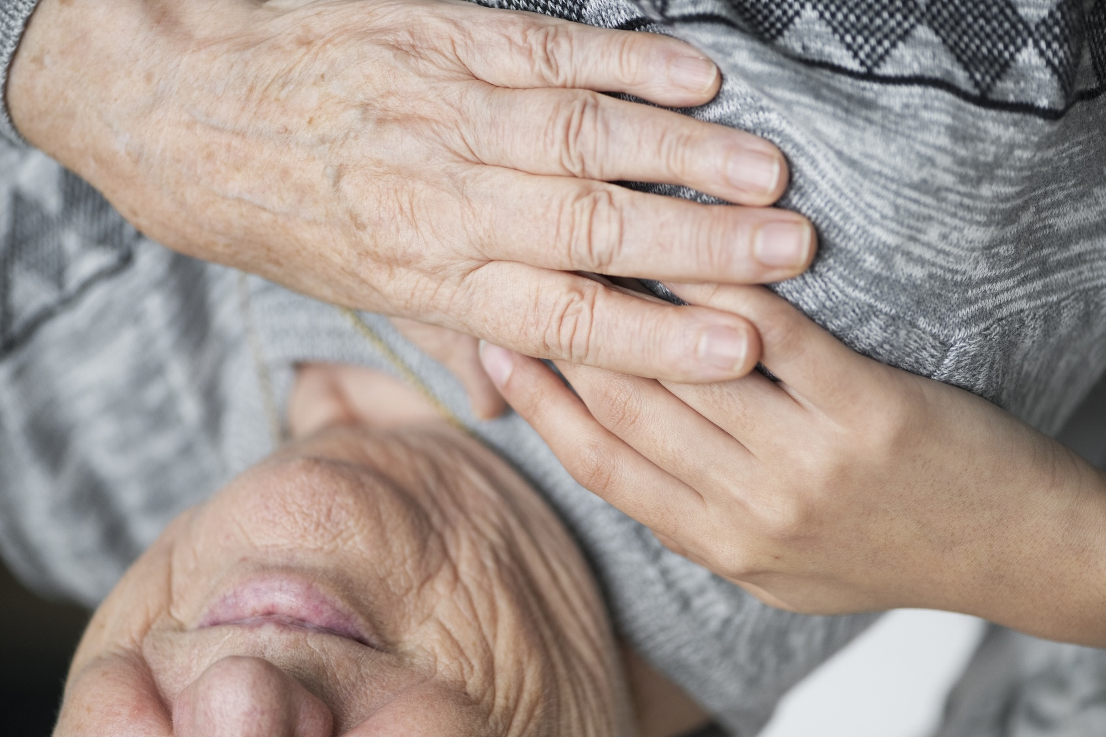
MANEJO DE LA HIPERTENSIÓN ARTERIAL
En adultos mayores frágiles
Hipertensión arterial y fragilidad
  La fragilidad por sí sola es un importante predictor de mortalidad
  y de complicaciones cardiovasculares, y en general se acompaña
  de una reducción en las cifras de presión arterial (PA)^{1,2}
  Existe una importante interacción dinámica entre HTA, fragilidad y tratamiento. Es la propia fragilidad, más que la reducción excesiva de la presión arterial, la causa principal de los resultados adversos para la salud^{1,2}
  Estudios observacionales (ausencia de evidencia aleatorizada sólida en mayores frágiles con HTA) han sugerido que la reducción de la presión arterial podría no estar justificada o incluso ser perjudicial en pacientes con fragilidad significativa o multimorbilidad, en particular cuando la presión arterial no es muy alta^{1,2}
  Revisiones sistemáticas y metaanálisis de estudios no aleatorizados que investigaron las asociaciones entre la presión arterial y el riesgo de mortalidad en pacientes mayores encontraron evidencia de interacción según el estado
  de fragilidad, lo que sugiere, que la reducción de la presión arterial podría ser perjudicial en este grupo de pacientes^{1,2}
1. McEvoy JW, et al. 2024 ESC Guidelines for the management of elevated blood pressure and hypertension. Eur Heart J. 2024;45(38):3912–4018. 2. Todd OM, et al. Is the association between blood pressure and mortality in older adults different with frailty? A systematic review and meta-analysis. Age Ageing. 2019;48(5):627–35.

Slide 48
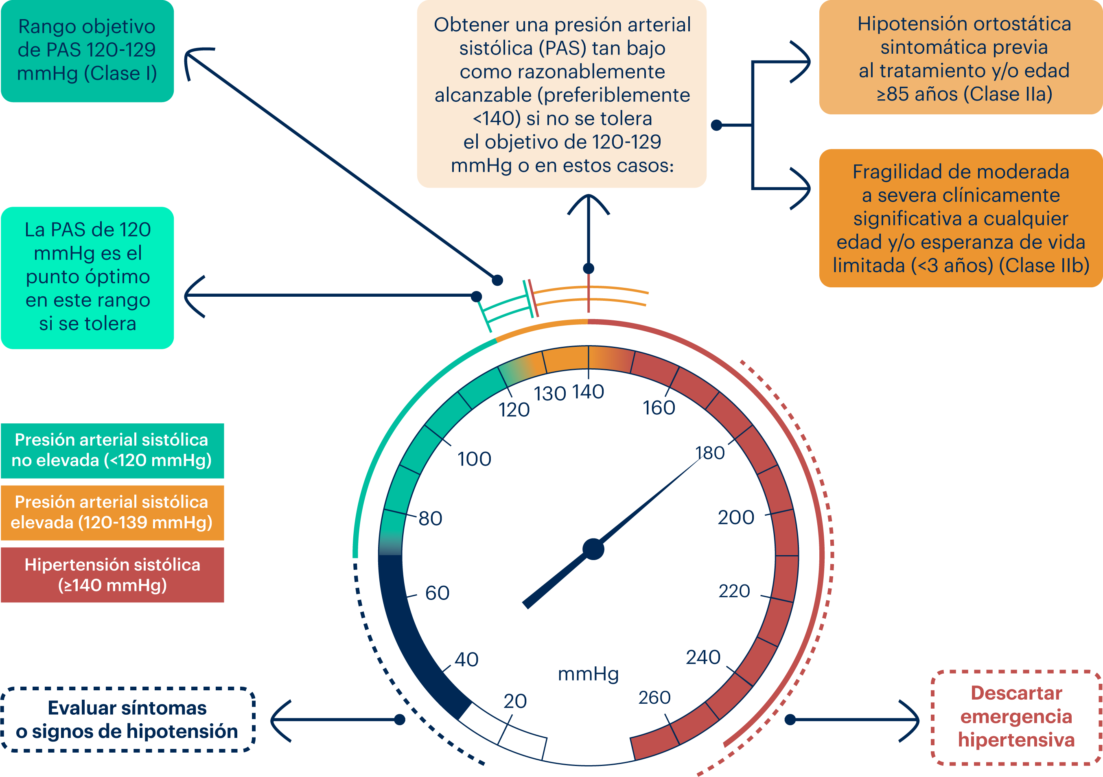
MANEJO DE LA HIPERTENSIÓN ARTERIAL
En adultos mayores frágiles
En los adultos mayores frágiles es muy importante individualizar los objetivos de control de PA,
teniendo en cuenta la edad, el grado de fragilidad, polifarmacia, multimorbilidad y expectativa de vida
Objetivos de control de PAS en adultos mayores FRÁGILES
Existe una interrelación entre HTA y fragilidad. Los pacientes frágiles tienden a presentar unos valores de PA más bajos
que los pacientes robustos
Los adultos mayores frágiles también tienen una mayor prevalencia de hipotensión ortostática, especialmente aquellos pacientes diabéticos con disfunción autonómica, por lo que es importante su identificación a la hora de ajustar el tratamiento
Por todo lo anterior, los adultos mayores frágiles son más vulnerables a los efectos adversos de los antihipertensivos,
por lo que es muy importante el ajuste estrecho del tratamiento que nos permita un adecuado seguimiento y evitar la aparición
de efectos secundarios que incrementen la morbimortalidad
y empeoren la calidad de vida en este grupo de pacientes
McEvoy JW, et al. 2024 ESC Guidelines for the management of elevated blood pressure and hypertension. Eur Heart J. 2024;45(38):3912–4018.

Slide 49

MANEJO DE LA HIPERTENSIÓN ARTERIAL
En adultos mayores frágiles
Recomendaciones principales en el tratamiento
de la HTA en adultos frágiles
El tratamiento en menores de 85 años que no sean moderadamente
o severamente frágiles debe seguir las mismas pautas que para
las personas más jóvenes, siempre y cuando el tratamiento tenga
una buena tolerabilidad^{1,2}
Mantener el tratamiento farmacológico para reducir la presión arterial durante toda la vida, incluso más allá de los 85 años, si se tolera bien^{1,2}
Dado que el beneficio en la reducción de resultados CV es incierto en este contexto, y teniendo en cuenta que se recomienda un control estricto de la tolerabilidad del tratamiento, el tratamiento para reducir la presión arterial solo debe considerarse a partir de ≥140/90 mmHg en personas que cumplan los siguientes criterios: hipotensión ortostática sintomática previa al tratamiento, edad ≥85 años, fragilidad de moderada a severa clínicamente significativa y/o esperanza de vida limitada (<3 años)^{1,2}
1. McEvoy JW, et al. 2024 ESC Guidelines for the management of elevated blood pressure and hypertension. Eur Heart J. 2024;45(38):3912–4018. 2. Rahimi K, et al. Age-stratified and blood-pressure-stratified effects of blood-pressure-lowering pharmacotherapy for the prevention of cardiovascular disease and death: an individual participant- level data meta-analysis. Lancet. 2021;398(10305):1053–64.

Slide 50

MANEJO DE LA HIPERTENSIÓN ARTERIAL
En adultos mayores frágiles
Recomendaciones principales en el tratamiento
de la HTA en adultos frágiles
Al iniciar un tratamiento para reducir la presión arterial en pacientes
≥85 años o con fragilidad de moderada a grave (a cualquier edad), se debe considerar el uso de bloqueadores de los canales de calcio de acción prolongada o inhibidores del sistema renina-angiotensina, seguidos,
si es necesario, de un diurético en dosis baja si se tolera.
No está indicado el tratamiento con betabloqueante (a menos que existan indicaciones) o un alfabloqueante^{1,2}
Si la presión arterial desciende con la edad y la fragilidad progresiva,
se debe considerar activamente la deprescripción con el objetivo de evitar eventos adversos^{1,2}
1. McEvoy JW, et al. 2024 ESC Guidelines for the management of elevated blood pressure and hypertension. Eur Heart J. 2024;45(38):3912–4018. 2. Rahimi K, et al. Age-stratified and blood-pressure-stratified effects of blood-pressure-lowering pharmacotherapy for the prevention of cardiovascular disease and death: an individual participant- level data meta-analysis. Lancet. 2021;398(10305):1053–64.

Slide 51
MANEJO DE LA HIPERTENSIÓN ARTERIAL
En adultos mayores frágiles
Evaluación de la FRAGILIDAD en el manejo de la presión arterial
 | 1 | Muy en forma Personas robustas, activas, enérgicas y motivadas. Estas personas hacen ejercicio regularmente. Son las que están más en forma para su edad.
 | 2 | Bien Personas que no tienen síntomas de enfermedad activa, pero están menos en forma que las de la categoría 1. Hacen ejercicio o son muy activas de forma ocasional, por ejemplo, con carácter estacional.
 | 3 | Bien manejados Personas cuyos problemas médicos están bien controlados, pero no son activas, más allá de caminar de forma rutinaria.
 | 4 | Vulnerables Aunque no dependen de la ayuda diaria de otros, a menudo los síntomas limitan sus actividades. Una queja común es sentirse "más lento" y/o estar cansado durante el día.
 | 5 | Ligeramente frágiles Estas personas a menudo tienen una ralentización más evidente y necesitan ayuda con actividades instrumentales de la vida diaria (AIVD) de mayor nivel (finanzas, transporte, trabajos domésticos pesados, medicamentos). Lo habitual es que la fragilidad leve afecte progresivamente el ir de compras, caminar fuera de casa solo, preparar comidas y encargarse de las tareas domésticas.
Escala de Fragilidad
Clínica 1-5
Seguir las pautas de tratamiento
para la reducción de la presión
arterial (PA) según las cohortes más jóvenes, asegurándose de que el tratamiento
sea tolerado.
↓
Evidencia de los beneficios
de reducir los eventos cardiovasculares con un tratamiento más intensivo
de la presión arterial (PA).
↓
El tratamiento combinado
a dosis bajas para lograr el control
de la presión arterial (PA) es razonable.
↓
Importante: MAPA si es posible
y revisión regular, especialmente
si hay un cambio en la fragilidad.
Escala de Fragilidad
Clínica 6-9
La evidencia de beneficio de la reducción
de eventos cardiovasculares no es
tan fuerte para las personas con fragilidad de moderada a severa con deterioro funcional (poco representadas en los ensayos clínicos).
↓
Tener precaución y criterio clínico al comenzar e intensificar el tratamiento para reducir la presión arterial (PA), empleando
la toma de decisiones compartida.
↓
La terapia con un solo medicamento
puede ser razonable en esta cohorte
al iniciar o mantener el tratamiento
para reducir la presión arterial (PA).
↓
Monitorear la hipotensión ortostática (HO) sintomática, la hipotensión ortostática (HO) asintomática con caídas, la mala tolerabilidad del tratamiento o los efectos secundarios de
los medicamentos. Utilizar criterio clínico
y MAPA/monitorización de la PA en casa para guiar la retirada del tratamiento o el ajuste de
la medicación cuando sea apropiado.
 | 6 | Fragilidad moderada Las personas necesitan ayuda con todas las actividades exteriores y con el mantenimiento de la casa. En el interior, a menudo tienen problemas con las escaleras y necesitan ayuda para bañarse, además de que pueden requerir asistencia (indicaciones y recordatorios) para ciertas tareas, o apoyo al vestirse.
 | 7 | Fragilidad severa Completamente dependientes para el cuidado personal, sea por causa física o cognitiva. A pesar de esto, parecen estables y no están en alto riesgo de morir (en un plazo de ~6 meses).
 | 8 | Fragilidad muy severa Completamente dependientes, acercándose al final de la vida. Es habitual que no puedan recuperarse ni de una enfermedad menor.
 | 9 | Enfermedad terminal Acercándose al final de la vida. Esta categoría se aplica a las personas que, aunque tienen una esperanza de vida <6 meses, no muestran signos claros de fragilidad.
McEvoy JW, et al. 2024 ESC Guidelines for the management of elevated blood pressure and hypertension. Eur Heart J. 2024;45(38):3912–4018.

Slide 52
Aproximación a la fragilidad en Atención Primaria
Diabetes mellitus y fragilidad
Manejo de la hipertensión arterial en el adulto mayor frágil
Manejo de la dislipidemia en el adulto
mayor frágil
Aproximación práctica: caso clínico

Slide 53

MANEJO DE LA DISLIPIDEMIA EN ADULTOS FRÁGILES
Relación entre fragilidad y dislipidemia
La dislipidemia, que incluye niveles anormales de colesterol y triglicéridos en la sangre, es un factor de riesgo importante para presentar enfermedades cardiovasculares. En ancianos, puede estar asociada a un mayor riesgo de eventos cardiovasculares y mortalidad¹
La relación entre fragilidad, funcionalidad y dislipidemia en ancianos
es compleja y multifacética. La fragilidad y la dislipidemia pueden coexistir
y exacerbarse mutuamente. La fragilidad puede aumentar la vulnerabilidad
a los efectos adversos de la dislipidemia, mientras que la dislipidemia puede contribuir al desarrollo y progresión de la fragilidad¹
Es crucial un enfoque integral que aborde tanto la dislipidemia como
la fragilidad y la funcionalidad en ancianos. Esto incluye la evaluación
y el tratamiento de la dislipidemia, así como intervenciones para mejorar la funcionalidad y reducir la fragilidad¹
Las guías 2021 - 2023 enfatizan enfoques personalizados, integrando expectativa de vida y calidad de vida. La fragilidad exige ajustar objetivos terapéuticos y considerar deprescripción^{2,3}
Se fomenta la toma de decisiones compartida entre el médico
y el paciente para adaptar el tratamiento a las necesidades individuales¹
1. Stoll F, et al. Management of dyslipidaemia in the elderly. E-J Cardiol Pract. 2020 Nov 18;19(5). Disponible en: https://www.escardio.org/Journals/E- Journal-of-Cardiology-Practice/Volume-19/management-of-dyslipidaemia-in-the-elderly. 2. Sescam. ¿Estatinas en mayores de 75 años?. 2022. https://sanidad.castillalamancha.es/sites/sescam.castillalamancha.es/files/documentos/farmacia/bft_2022_1_estatinas_en_mayores_
de_75_anos_.pdf. 3. Visseren FLJ, et al. 2021 ESC Guidelines on cardiovascular disease prevention in clinical practice. Eur Heart J. 2021;42(34):3227-3337.

Slide 54
MANEJO DE LA DISLIPIDEMIA EN ADULTOS FRÁGILES
Definir objetivos terapéuticos según RCV
OBJETIVOS TERAPÉUTICOS
INDIVIDUALIZADOS
Objetivos de cLDL según riesgo cardiovascular (RCV):¹
—
Atención a fragilidad
Relajar metas si esperanza de vida <5 años o polimedicación/polifarmacia²
—
Enfoque gradual
Alcanzar objetivos en dos pasos para mejorar adherencia y reducir efectos adversos²
ESTRATIFICACIÓN DEL RIESGO CARDIOVASCULAR (RCV)
CON SCORE2-OP³
SCORE2-OP es la herramienta óptima para estratificar el RCV en >70 años, priorizando reducción de cLDL según riesgo individual
—
El SCORE2-OP calcula el RCV a 10 años incluyendo eventos fatales y no fatales (IAM, ictus)
—
Variables
Edad, sexo, tabaquismo, PAS y colesterol no-HDL
—
Umbrales adaptados
<7,5 % (bajo-moderado), 7,5 - 15 % (alto), ≥15 % (muy alto)
—
Ventaja
Evita sobretratamiento en ancianos al considerar
la epidemiología regional
RCV muy alto (RCV ≥15 %): cLDL <55 mg/dl
(reducción ≥50 % del basal)
RCV alto (RCV 7,5 – 15 %): cLDL <70
1. Mach F, et al. 2019 ESC/EAS Guidelines for the management of dyslipidaemias: lipid modification to reduce cardiovascular risk. Eur Heart J. 2020 Jan 1;41(1):111-188. 2. MID-Frail Consortium. Effectiveness of a multimodal intervention in functionally impaired older adults with type 2 diabetes: the MID-Frail study. J Cachexia Sarcopenia Muscle. 2019;10(5):721-33. PMID: 31016897. 3. SCORE2 Working Group. SCORE2 risk prediction algorithms: new models to estimate 10-year risk of cardiovascular disease in Europe. Eur Heart J. 2021;42(25):2439-2454.

Slide 55
MANEJO DE LA DISLIPIDEMIA EN ADULTOS FRÁGILES
El uso de estatinas en el paciente mayor frágil
ESTATINAS EN PREVENCIÓN SECUNDARIA
Recomendadas,¹ beneficio claro
Reducción del 30 % en eventos CV (evidencia nivel 1A)³
—
Dosis preferidas
Atorvastatina 20 - 40 mg/día, simvastatina 40 mg
o rosuvastatina 5 - 10 mg/día²
—
Las estatinas reducen la mortalidad solo en prevención secundaria²
—
El tratamiento con estatinas debe iniciarse
independientemente de la edad en pacientes con enfermedad cardiovascular aterosclerótica evidente³
ESTATINAS EN PREVENCIÓN PRIMARIA
Es un desafío debido a la falta de evidencia robusta.
Se recomienda una estrategia centrada en el paciente¹
—
La evidencia sobre la prevención primaria en pacientes mayores es limitada y proviene principalmente de estudios observacionales y subgrupos de ensayos controlados aleatorios¹
—
Actualmente, hay ensayos clínicos en curso que abordan específicamente la prevención primaria en pacientes mayores¹
—
Las estatinas están indicadas para prevención primaria si el riesgo cardiovascular (RCV) ≥7,5 % y la esperanza de vida >5 años²
—
Estudio PROSPER
La pravastatina redujo eventos en mayores de 70 años,
sin impacto en la mortalidad total⁴
1. Stoll F, et al, Bauer JM. Management of dyslipidaemia in the elderly. E-J Cardiol Pract. 2020 Nov 18;19(5). Disponible en: https://www.escardio.org/Journals/E- Journal-of-Cardiology-Practice/Volume-19/management-of-dyslipidaemia-in-the-elderly.2. Servicio Andaluz de Salud. Guía Dislipemias. 2022. https://www.sspa.juntadeandalucia.es/servicioandaluzdesalud/sites/default/files/sincfiles/wsas-media-mediafile_sasdocumento/2022/Dislipemias_Definitivo_06_04_2022.pdf. 3. Tejón E, et al. Evaluación y tratamiento de pacientes mayores con hipercolesterolemia: una revisión clínica. Boletín Farmacoterapéutico de Castilla-La Mancha. 2022; XXIII(1):1-12. Sanidad.castillalamancha.es/sites/sescam.c. 4. Shepherd J, et al. Pravastatin in elderly individuals at risk of vascular disease (PROSPER): a randomised controlled trial. Lancet. 2002 Nov 23;360(9346):1623-30. doi: 10.1016/s0140-6736(02)11600-x.

Slide 56
MANEJO DE LA DISLIPIDEMIA EN ADULTOS FRÁGILES
Otros aspectos clave para el uso de las estatinas en el paciente mayor frágil
En el paciente mayor frágil, la decisión de iniciar el tratamiento con estatinas debe basarse en el RCV individual del paciente¹
Las estatinas se recomiendan en mayores de 75 años con buena expectativa de vida y RCV. Es importante considerar la expectativa de vida,
el estado funcional y el tiempo para obtener beneficios y daños al decidir sobre el tratamiento¹⁻³
Los efectos adversos de las estatinas son dosis-dependientes y tienen mayor relevancia en ancianos. Las dosis moderadas tienen mejor perfil
de seguridad y tolerabilidad.² La incidencia real de miopatías es <1 % con dosis moderadas. Tener en cuenta que la polimedicación (≥5 fármacos) aumenta el riesgo de miopatía y caídas⁴
Se deben tener en cuenta las interacciones medicamentosas y la eliminación de fármacos al prescribir estatinas^{2,3}
Deprescripción:
La deprescripción de estatinas al final de la vida debe manejarse cuidadosamente.² Suspender estatinas si deterioro funcional grave
o expectativa de vida <2 años⁴
Criterios STOPP: suspender estatinas como prevención primaria en mayores de 85 años con fragilidad establecida y expectativa de vida menor a tres años⁵
Intervenciones no farmacológicas
Dieta mediterránea adaptada
Enfocada en proteínas (1,2 g/kg/día) para prevenir sarcopenia⁶
Ejercicio multicomponente
Mejora perfil lipídico (↓LDL 8 - 12 %) y reduce fragilidad⁶
1. Stoll F, et al, Bauer JM. Management of dyslipidaemia in the elderly. E-J Cardiol Pract. 2020 Nov 18;19(5). Disponible en: https://www.escardio.org/Journals/E- Journal-of-Cardiology-Practice/Volume-19/management-of-dyslipidaemia-in-the-elderly. 2. Tejón E, et al. Evaluación y tratamiento de pacientes mayores con hipercolesterolemia: una revisión clínica. Boletín Farmacoterapéutico de Castilla-La Mancha. 2022; XXIII(1):1-12. Sanidad.castillalamancha.es/sites/sescam.c. 3. Lozano-Montoya I, et al. Tratamiento con estatinas en los pacientes de más edad en 2018: cuándo, cómo y por qué. Rev Esp Geriatr Gerontol. 2019;54(5):249-250. doi:10.1016/j.regg.2019.06.001. Disponible en: Elsevier. 4. Sescam. ¿Estatinas en mayores de 75 años?. 2022. https://sanidad.castillalamancha.es/sites/sescam.castillalamancha.es/files/documentos/farmacia/bft_2022_1_estatinas_en_mayores_de_75_anos_.pdf. 5. Delgado-Silveira E, et al. Versión en español de los criterios STOP/START 3. Avances en la detección de la prescripción inapropiada de medicamentos en personas mayores. Rev Esp Geriatr Gerontol. 2023; 58(5):101407. doi:10.1016/j.regg.2023.101407. 6. SEGG. Fragilidad y Nutrición en el Anciano. 2023. https://www.segg.es/media/descargas/GBPCG_Fragilidad_y_nutricion_en_el_anciano.pdf.

Slide 57
MANEJO DE LA DISLIPIDEMIA EN ADULTOS FRÁGILES
Otros aspectos clave para el uso de las estatinas en el paciente mayor frágil
Guías para el manejo de lípidos en ancianos por diferentes grupos
ADULT TREATMENT PANEL III OF NATIONAL CHOLESTEROL EDUCATION PROGRAM
  Se recomiendan estatinas para prevención secundaria
  En prevención primaria se basará en valoración clínica individual
AMERICAN SOCIETY OF GERIATRIC CARDIOLOGY NATIONAL INSTITUTE FOR HEALTH AND CLINICAL EXCELLENCE
  Tratar a pacientes con alto riesgo cardiovascular
  Se debe hacer valoración clínica como guía terapéutica
NATIONAL COLLABORATING CENTRE FOR PRIMARY CARE
  Utilizar estatinas en >75 años con alto riesgo cardiovascular
  Riesgo/beneficio de tratamiento, preferencias y comorbilidades pueden hacer inadecuado un tratamiento
EUROPEAN SOCIETY OF CARDIOLOGY
  Hay una limitada evidencia para tratamiento en >80 años
  El juicio clínico deberá guiar las decisiones en muy ancianos
No hay directrices claras para el manejo del paciente anciano con dislipidemia.
Guía de Buena Práctica Clínica en Geriatría. Hiperlipidemias en el paciente mayor con diabetes. SEGG 2016. https://www.segg.es/media/descargas/GBPCG_Hiperlipidemias.pdf.

Slide 58
OTRAS REFERENCIAS DE INTERÉS
Horvath S, et al. Universal DNA methylation age across mammalian tissues [Internet]. Nature Aging. 2023 [citado 15 febrero 2025];3:1144-116. https://doi.org/10.1038/ s43587-023-00462-6.
MID-Frail Consortium. Effectiveness of a multimodal intervention in functionally impaired older adults with type 2 diabetes: the MID-Frail study. J Cachexia Sarcopenia Muscle. 2019;10(5):721-33. PMID: 31016897.
American Diabetes Association. Standards of Medical Care in Diabetes— 2023. Diabetes Care. 2023;46(Supl 1):S1-S291. https://doi.org/10.2337/dc23-Srev.
Lee MB, et al. Targeting ageing with rapamycin and its derivatives in humans: a systematic review. Lancet Healthy Longev. 2024;5(3):e178-e190. https://doi.org/10.1016/S2666-7568(24)00033-9.
Visseren FLJ, et al. 2021 ESC Guidelines on cardiovascular disease prevention in clinical practice. Eur Heart J. 2021;42(34):3227-3337.
Mach F, et al. 2019 ESC/EAS Guidelines for the management of dyslipidaemias: lipid modification to reduce cardiovascular risk. Eur Heart J.
2020 Jan 1;41(1):111-188.
SEGG. Fragilidad y Nutrición en el Anciano. 2023. https://www.segg.es/media/descargas/GBPCG_Fragilidad_y_nutricion_en_el_anciano.pdf.
Servicio Andaluz de Salud. Guía Dislipemias. 2022. https://www.sspa.juntadeandalucia.es/servicioandaluzdesalud/sites/default/files/sincfiles/wsas-media mediafile_sasdocumento/2022/Dislipemias_Definitivo_06_04_2022.pdf.
SCORE2 Working Group. SCORE2 risk prediction algorithms: new models to estimate 10-year risk of cardiovascular disease in Europe. Eur Heart J. 2021;42(25):2439-2454.
Sescam. ¿Estatinas en mayores de 75 años? 2022. https://sanidad.castillalamancha.es/sites/sescam.castillalamancha.es/files/documentos/farmacia/
bft_2022_1_estatinas_en_mayores_de_75_anos_.pdf.
Delgado-Silveira E, et al. Versión en español de los criterios STOPP/START 3. Avances en la detección de la prescripción inapropiada de medicamentos en personas mayores. Rev Esp Geriatr Gerontol. 2023; 58(5):101407. doi:10.1016/j.regg.2023.101407.

Slide 59
Aproximación a la fragilidad en Atención Primaria
Diabetes mellitus y fragilidad
Manejo de la hipertensión arterial en el adulto mayor frágil
Manejo de la dislipidemia en el adulto mayor frágil
Aproximación práctica: caso clínico

Slide 60
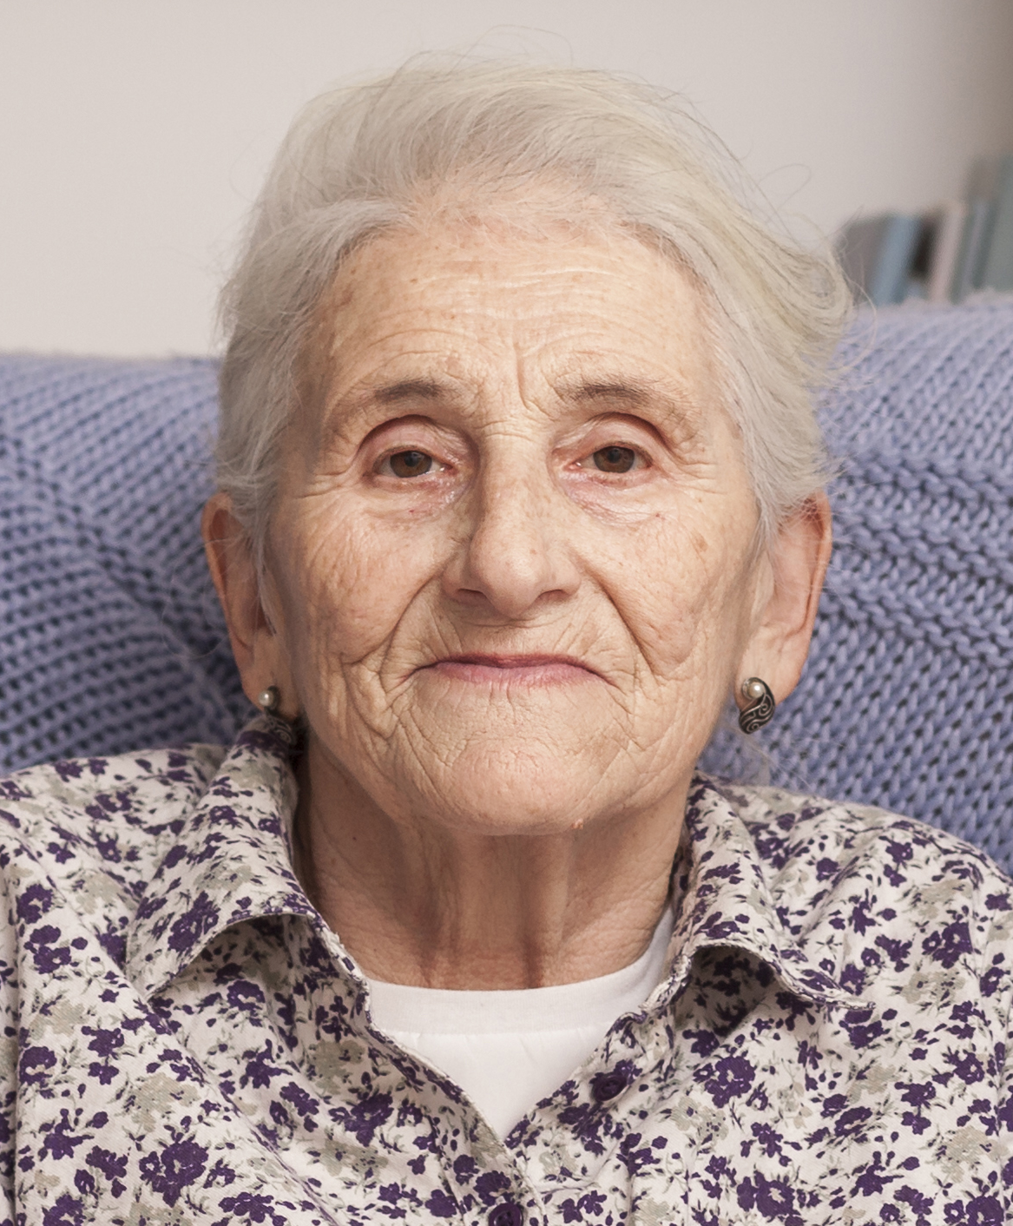
APROXIMACIÓN PRÁCTICA: CASO CLÍNICO
Mujer de 90 años de edad:
Acude a consulta para revisión de resultados de analítica de control (semestral)
ANTECEDENTES PERSONALES
  Hipertensión arterial
  Diabetes mellitus tipo 2 (desde los 75 años). Última H. Glicada de 2024: 8 %
  Insuficiencia cardíaca crónica valvular. FEVI preservada. E. aórtica moderada
  (1 ingreso al año por descompensación de ICC)
  Fibrilación auricular permanente (anticoagulada con NACO, apixabán)
  Enfermedad renal crónica (nefropatía diabética). FGeCr basal aprox. 45 - 50 ml/min
  Deterioro cognitivo leve
  Gonartrosis
  Sin antecedentes quirúrgicos de interés

Slide 61
APROXIMACIÓN PRÁCTICA: CASO CLÍNICO
VALORACIÓN GERIÁTRICA INTEGRAL (SITUACIÓN BASAL)
  FÍSICO: Independiente para todas las actividades básicas de la vida diaria (IB 95/100) a expensas de incontinencia urinaria ocasional.
  Realiza múltiples actividades instrumentales: tareas domésticas sencillas, control de su medicación y compras sencillas.
  MARCHA: Camina con ayuda de un bastón en domicilio y también en la calle. Salva escaleras con dificultad (gonartrosis bilateral) y sale a la calle a diario (compras sencillas y trayectos cortos). No caídas recientes.
  MENTAL: Presenta desde hace 1 año despistes progresivos y fallos
  de memoria. Reiteración. Sin interferencia en actividades diarias
  (ni en ABVD ni AIVD). Eutímica. Buen descanso nocturno.
  SOCIAL: Viuda. Vive sola en un 1er piso sin ascensor. Tiene 1 hija.
  Cuenta con servicio de teleasistencia y ayuda privada 1 vez a la semana
  para limpieza de domicilio. Buen apoyo sociofamiliar.
  NUTRICIONAL: Disminución de apetito en el último año con deterioro
  de ingestas. Pérdida de peso desde entonces de hasta 6 kg.
  No disfagia. MNA-SF 9/14 (riesgo de malnutrición).
  SENSORIAL: Hipoacusia bilateral con audífonos en ambos oídos. Disminución de agudeza visual por DMAE bilateral.
VALORACIÓN FRAGILIDAD
  SPPB: 6/12 puntos → equilibrio 2 puntos; V. marcha 2 puntos (recorre 4 metros en 7 segundos); T. levantarse silla 2 puntos
  (tarda 14 segundos en levantarse 5 veces de la silla) —> FRÁGIL.
  FENOTIPO FRAGILIDAD DE FRIED: 3/5 puntos (pérdida de peso >4,5 kg en el último año: 1 punto; disminución fuerza muscular: 1 punto;
  velocidad marcha disminuida: 1 punto).

Slide 62

APROXIMACIÓN PRÁCTICA: CASO CLÍNICO
TRATAMIENTO HABITUAL
Lisinopril 5 mg 1-0-0
Amlodipino 5 mg 0-0-1
Furosemida 40 mg 1-0-0
Metformina 850 mg 1-0-0
Apixabán 2,5 mg 1-0-1
Bisoprolol 2,5 mg 1-0-0
Paracetamol 1 g 1-1-1
ENFERMEDAD ACTUAL:
  Revisión analítica control rutinaria (semestral). En los últimos 10 días refiere mareo tipo inestabilidad al levantarse que le dura toda la mañana. No síncope ni caídas asociadas. No otra clínica.
  En analítica se observa discreto empeoramiento de función renal
  con FGeCr de 40 ml/min (basales de 45 - 50) y también de HbA1c
  (8,5 % ⟶ 9 %) en los últimos 6 meses. Resto de analítica normal.
  Aporta cifras de PA de la última semana con PAS en torno
  a 110 - 120 mmHg (ninguna superior a 120). Ha seguido tomando
  la medicación antihipertensiva a la espera de la valoración
  de su médico de Atención Primaria.
  —
EXPLORACIÓN FÍSICA:
  Normal.
  Sin hallazgos patológicos de interés. PA en consulta: 110/50 mmHg.

Slide 63
APROXIMACIÓN PRÁCTICA: CASO CLÍNICO
ASPECTOS IMPORTANTES A ANALIZAR PARTIENDO
DE LA VALORACIÓN GERIÁTRICA INTEGRAL
  Situación FUNCIONAL:
  Independiente para todas las ABVD.
  Realiza múltiples instrumentales, aunque sencillas y cada vez
  con mayor dificultad (gonartrosis y astenia).
  —
  Síndrome de FRAGILIDAD:
  La paciente es frágil (fenotipo de Fried y SPPB compatibles).
  Además, es viuda y vive sola en 1er piso con ascensor.
  —
  Situación COGNITIVA:
  Deterioro cognitivo leve.
  Sin repercusión en actividades diarias → Progresión??
  —
  COMORBILIDAD significativa:
  A destacar antecedentes cardiorrenales.
  —
  POLIFARMACIA significativa
OBJETIVOS
  Preservar situación FUNCIONAL
  —
  Preservar situación COGNITIVA
  —
  Mejorar situación NUTRICIONAL
  —
  Mejorar grado de control metabólico
  (Reducción de HbA1c en 1 - 1,5 puntos). HbA1c objetivo: <8 %
  —
  Ajustar y optimizar tratamiento farmacológico considerando
  beneficio pronóstico/riesgo de eventos adversos

Slide 64
APROXIMACIÓN PRÁCTICA: CASO CLÍNICO
PROPUESTAS
  Ajuste farmacológico:
    Cambio de metformina por metformina/sitagliptina 1000/50 mg 1-0-0
    Valorar iniciar iSGLT-2. Dapagliflozina 10 mg 1-0-0
    (valorar B/R)
    Retirar lisinopril (excesivo control de PA)
    Seguimiento estrecho de PA para reajustar/retirar amlodipino
    Retirar diurético oral (furosemida) por ausencia de signos congestivos e inicio de iSGLT-2 (induce diuresis osmótica y aumenta riesgo de hipoTA en combinación con otros hipotensores +/- diuréticos)
  —
  Incluir programa de ejercicio físico multicomponente
  —
  Abordaje situación nutricional: revisión dietética, aumento aporte proteico en comidas y monitorizar de forma estrecha peso y evolución nutricional (seguimiento estrecho)
  —
  Mejorar situación cognitiva: estimulación cognitiva + centro de día

Slide 65
ABREVIATURAS
A1C: prueba de hemoglobina A1C.
ABVD: actividades básicas de la vida diaria.
ADNI: antidiabéticos no insulínicos.
aGLP-1: agonista del receptor péptido similar al glucagón tipo 1.
AIVD: actividades instrumentales de la vida diaria.
AM: anorexia-malnutrición.
AP: atención primaria.
arGLP1: análogo del receptor péptido similar al glucagón tipo 1.
AS: analítica sanguínea.
B/R: beneficio/riesgo.
CCR5⁺: receptor de quimiocina CC 5.
CD28⁺: cúmulo de diferenciación 28.
CD4⁺: cúmulo de diferenciación 4.
CD8⁺: cúmulo de diferenciación 8.
CFS: escala de fragilidad clínica.
CI: cardiopatía isquémica.
cLDL/LDL: lipoproteínas de baja densidad.
CV: cardiovascular.
DHEA-S: sulfato de dehidroepiandrosterona.
DM: diabetes mellitus.
DM1: diabetes mellitus tipo 1.
DM2: diabetes mellitus tipo 2.
DMAE: degeneración macular asociada a la edad (senil).
DPP-4: dipeptidil peptidasa tipo 4.
E: estenosis.
EAP: enfermedad arterial periférica.
ECV: enfermedad cerebrovascular.
EFC: Escala de Fragilidad Clínica.
EPOC: enfermedad pulmonar obstructiva crónica.
ERC: enfermedad renal crónica.
F: fuerza.
FEVI: fracción de eyección del ventrículo izquierdo.
FG: filtrado glomerular.
FGeCr: filtración glomerular estimada con uso de creatina.
GLP-1: péptido similar al glucagón tipo 1.
H: hemoglobina.
HbA1c: prueba de hemoglobina glicosilada.
HDL: lipoproteína de alta densidad.
HipoTA: hipotensión arterial.
HO: hipotensión ortostática.
HTA: hipertensión arterial.
IAM: infarto de miocardio agudo.
IB: Índice de Barthel.
IC: intervalo de confianza.
ICC: insuficiencia cardíaca congestiva.
iDPP-4: inhibidor de dipeptidil peptidasa tipo 4.
IGF-1: factor de crecimiento similar a la insulina tipo 1.
IL: interleucina.
IMC: índice de masa corporal.
iSGLT-2: inhibidor de cotransportador de sodio y glucosa tipo 2.
MAPA: monitoreo ambulatorio de la presión arterial.
MCG: medidores continuos de glucosa.
MET: metformina.
MLTC: enfermedades crónicas múltiples.
MMSE: Mini-Mental State Examination.
MNA-SF: Mini Nutritional Assessment Short Form.
MNA: Mini Nutritional Assessment.
NACO: nuevos anticoagulantes orales.
NPH: insulina isofánica de acción intermedia.
OS: obesidad sarcopénica.
PA: presión arterial.
PAS: presión arterial sistólica.
PCR: reacción en cadena de la polimerasa.
PIO: pioglitazona.
RCV: riesgo cardiovascular.
RIC: rango intercuartílico.
SF-36: cuestionario de la salud 36 preguntas.
SGLT-2: cotransportador de sodio y glucosa tipo 2.
SPPB: Short Physical Performance Battery.
STOPP: Screening Tool of Older Person’s Prescriptions.
SU: sulfonilureas.
T: tiempo.
TBR: tiempo por debajo del intervalo glucémico objetivo.
TGUGT: test “levántate y anda”.
TIR: tiempo en rango.
TNF: factor de necrosis tumoral.
UI: unidad internacional.
V: velocidad.
VGI: Valoración Geriátrica Integral.
VM: velocidad de la marcha.
WC: inodoro.

Slide 66
ES-SIT-2500013
Fecha de elaboración del material: Marzo 2025

